Slide 1
리모컨 개편_상세기획
국내사업본부 크리에이터랩
서비스기획팀 손동명
버전 0.2 2026-01-12

Slide 2
No. | Version | 변경일 | 변경내용
1 | 0.20 | 2026-01-12 | 최초 작성
2 | 0.21 | 2026-06-22 | p12 : 현재 상태 > 리프레시 버튼 삭제 p13, 106 : 알림 모두 보기 삭제 p38 : 셀 넓이 조절 기능 추가 p43 : 버튼명 변경 [기존] 재생 후원 → [변경] 재생 중인 후원 p104 : 벽지 버튼 위치 변경
3 | 0.22 | 2026-11-04 | 10p 벽지 아이콘 : 레거시 벽지 창 새 창 오픈 13p ①추가 기능 삭제 31p - SNS 간편 로그인 플랫폼 추가 - 하단 붉은 폰트 안내 문구 삭제 - 캡챠(CAPTCHA) 추가 32p - 통합 회원 전환하지 않은 회원 안내 팝업 추가 - SNS 로그인 시도 후 통합 계정이 없을 경우 팝업 추가 35p 관리자 설정 점검 화면 수정 36p 버전 업데이트 팝업 문구 수정 및 완료 팝업 추가 39p 크리에이터 스튜디오 약관 미동의 회원이 접속 했을 경우 67p '영상 자동 재생' 항목이 off로 설정된 경우에만 대기 중인 후원에 노출 73p - (1-1) 후원 기능 사용 중지 시 후원 on/off 설정 유지 상태에서 비활성화 - 크루 방송 중에 토글 버튼 off 시도 할 경우 방송 종료 안내 팝업 노출 75p '자동 재생' 옵션 관련 디스크립션 추가 78p ③투표 시작 시 프리셋 메뉴 숨김 처리. 투표 종료 시에만 프리셋 메뉴 노출 80p 투표 시작 버튼 및 상태 변경된 버튼 포함하여 하단에 고정 82p ⑥디스크립션 추가 86p ①재생/skip 버튼 클릭 시 팝업 닫힘 89p 웹리모컨에서는 로그아웃 삭제 107p 웹리모컨에서는 로그아웃 삭제

Slide 3
01
개요

Slide 4
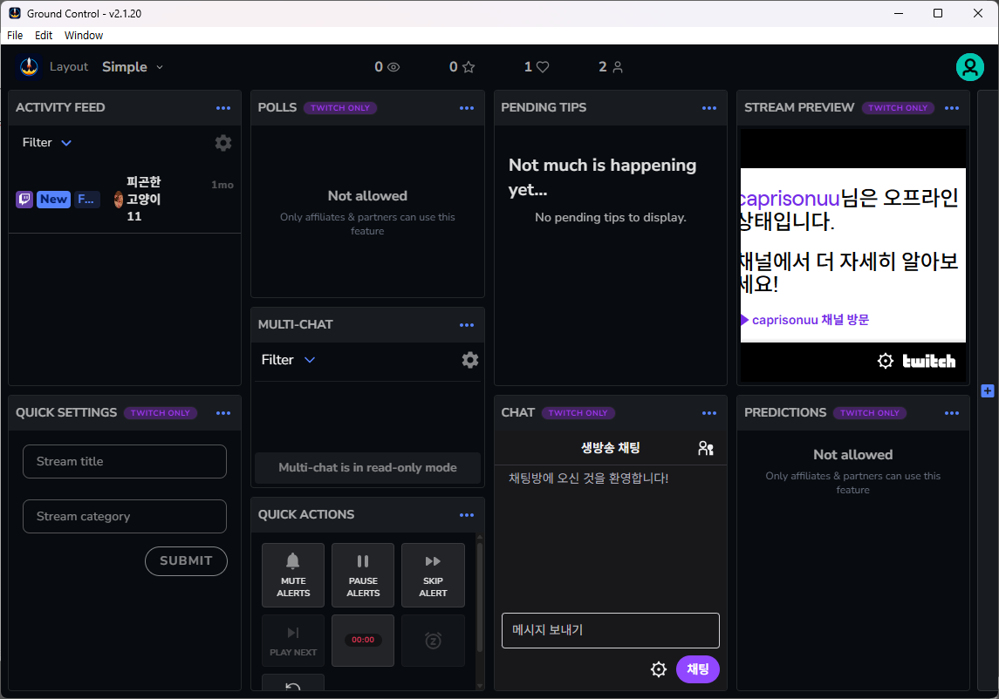
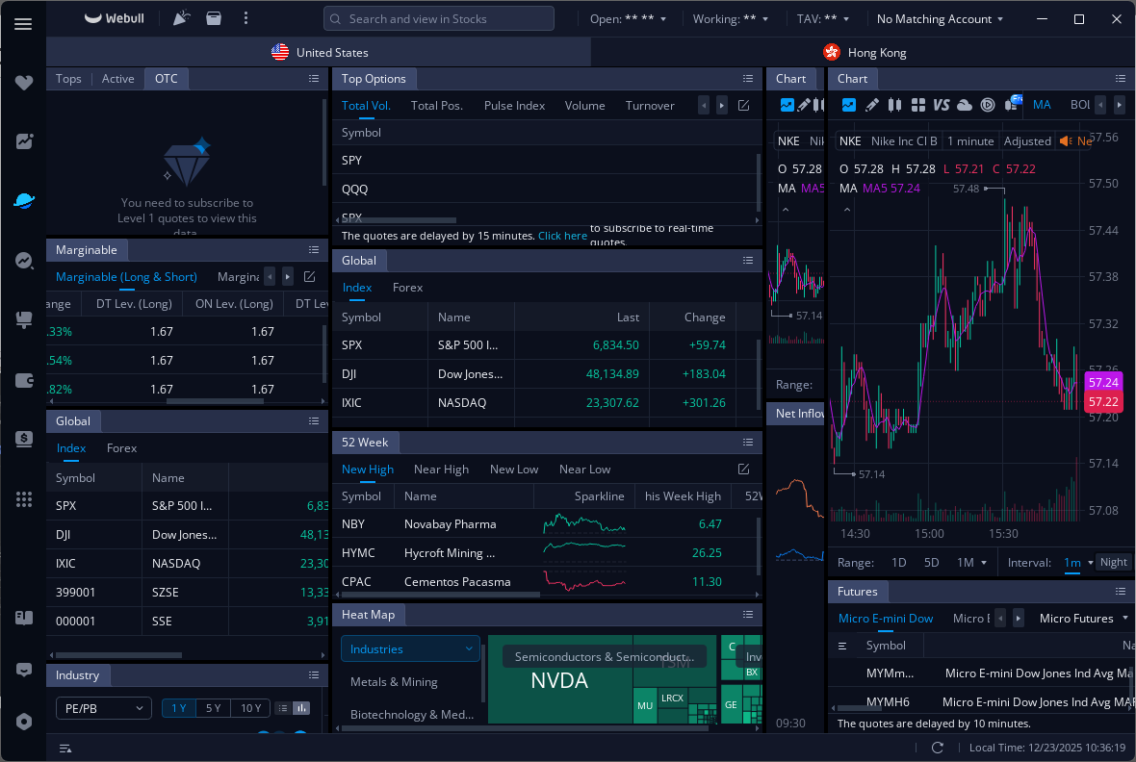
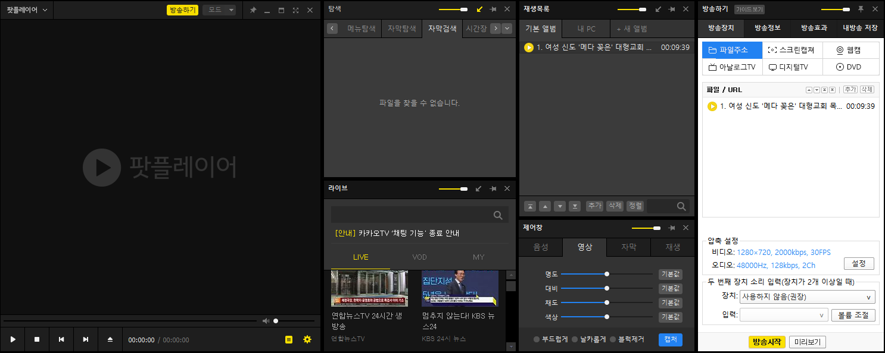
벤치마킹
벤치마킹 대상 및 핵심 가치
프로그램 | 주요 특징 (Core Function) | 리모컨 프로그램 시사점
Webull | 고밀도 데이터 도킹 및 탭 그룹화 시스템 | 다량의 채널/기기 정보를 효율적으로 배치
Ground Control | 드래그 앤 드롭 기반의 스마트 밀어내기(Push) | 직관적인 UI 요소 배치 및 사용자 자유도 보장
팟플레이어 | 위젯/창 분리 및 독립 실행(Pop-out) | 멀티 모니터 환경 및 보조 제어창 활용성 극대화
[스트림엘리먼츠 Ground Control]
주요 벤치마킹 포인트
[Webull]
스마트 도킹 & 레이아웃 정렬
인터랙티브 리사이징
사용자 커스터마이징
Webull 방식 채택
5방향 도킹 인디케이터를 통해 위젯을 상/하/좌/우로 즉시 분할 배치
컬럼 그리드 시스템
세로 축 정렬을 강제하여 브라우저 크기 변경 시에도 시각적 정돈감 유지
조인트 리사이징
인접 위젯 간의 경계를 조절할 때 주변 위젯이 비례하여 크기가 변하는 Trade-off 방식 구현
실시간 밀어내기
위젯 이동 시 기존 요소가 겹치지 않고 밀려나는 로직을 통해 레이아웃 충돌 방지
클라이언트 리모컨의 창 분리(Pop-out)
특정 제어창(예: 실시간 모니터링 뷰)을 별도 창으로 분리하여 독립적으로 운영 가능
독립창 속성 유지
분리된 창은 메인 창과 동일한 데이터 업데이트 상태를 실시간으로 공유 가능
[팟플레이어]

Slide 5
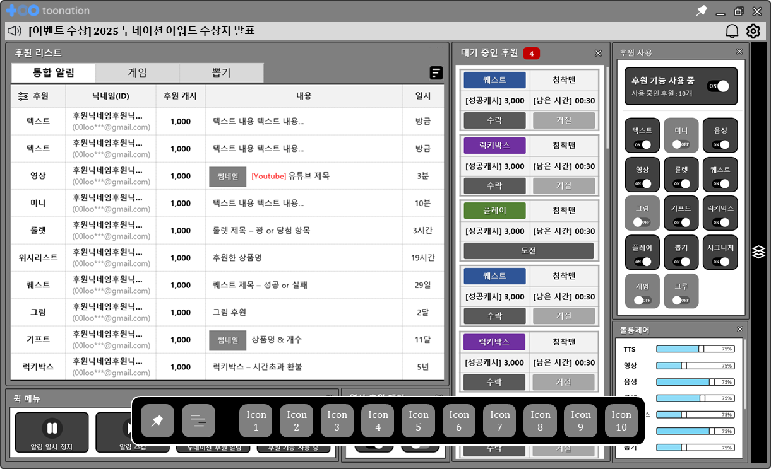
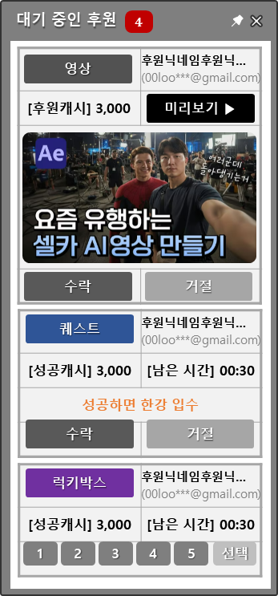
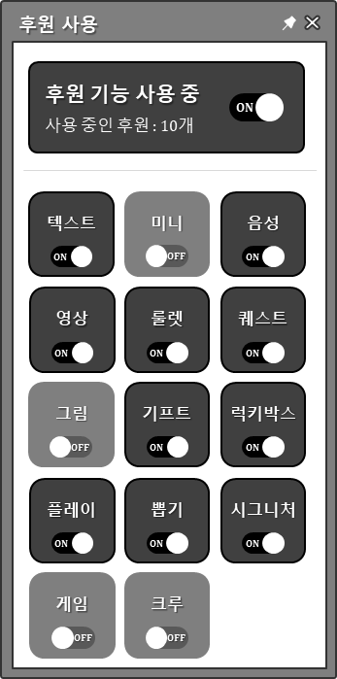
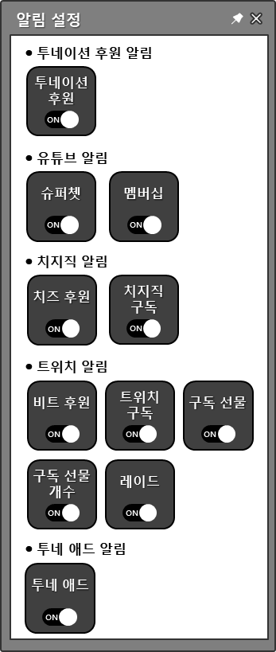
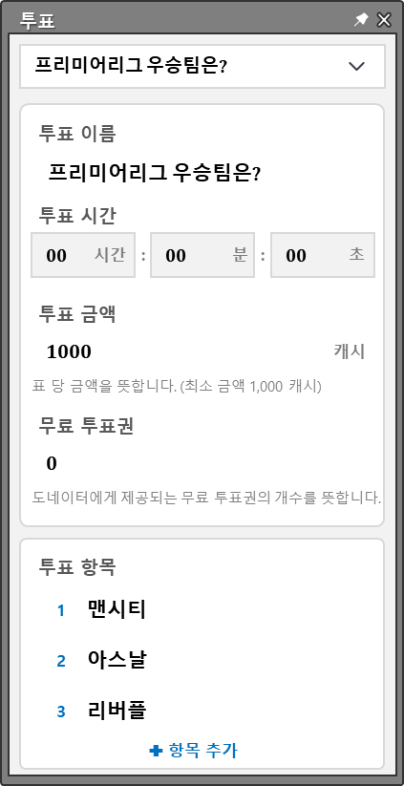
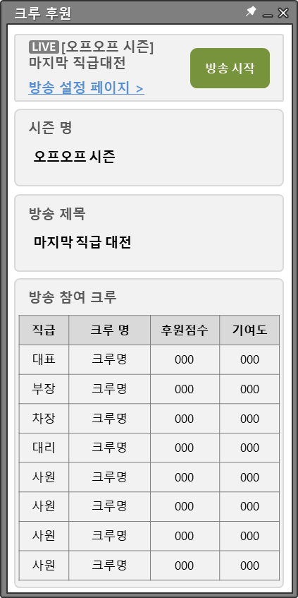
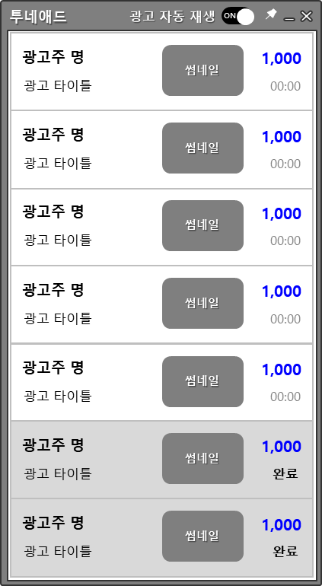


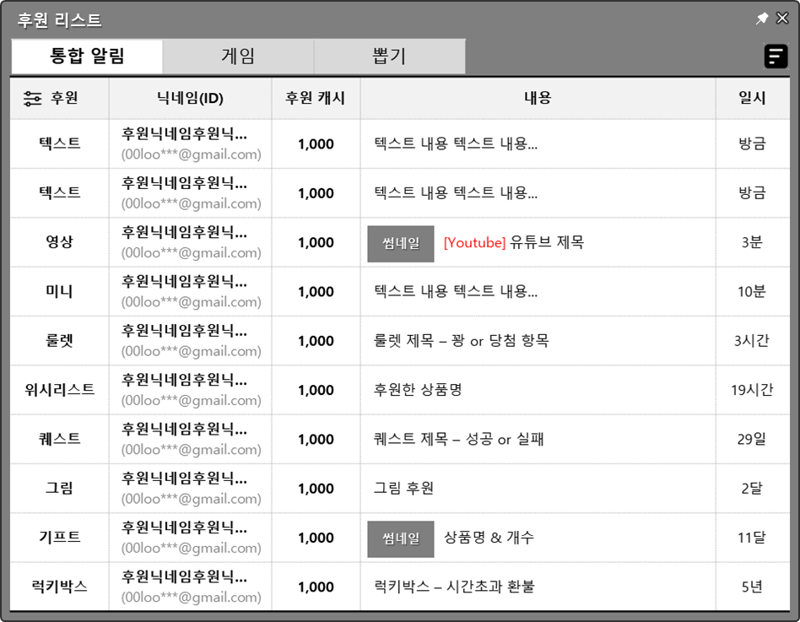
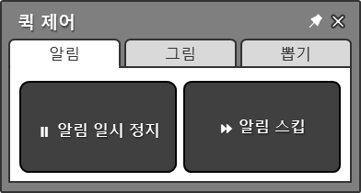
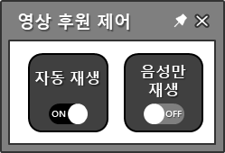
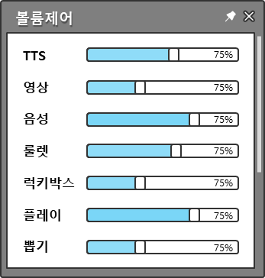
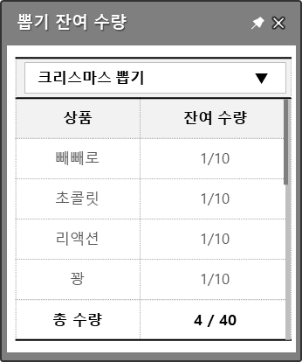
리모컨 구성
클라이언트 리모컨
  각 기능별 위젯으로 구성 후 위젯은 별도의 창으로 분리 가능
[대기 중인 후원 위젯]
[후원 사용 위젯]
[알림 설정 위젯]
[투표 위젯]
[크루 후원 위젯]
[투네애드 위젯]
[후원 리스트 위젯]
[퀵 제어 위젯]
[영상 후원 제어 위젯]
[볼륨 제어 위젯]
[뽑기 잔여 수량 위젯]

Slide 6
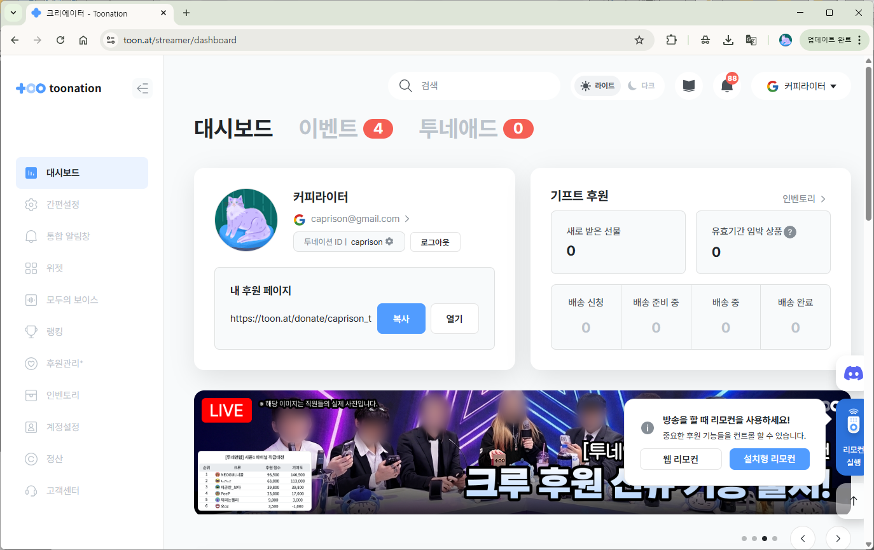
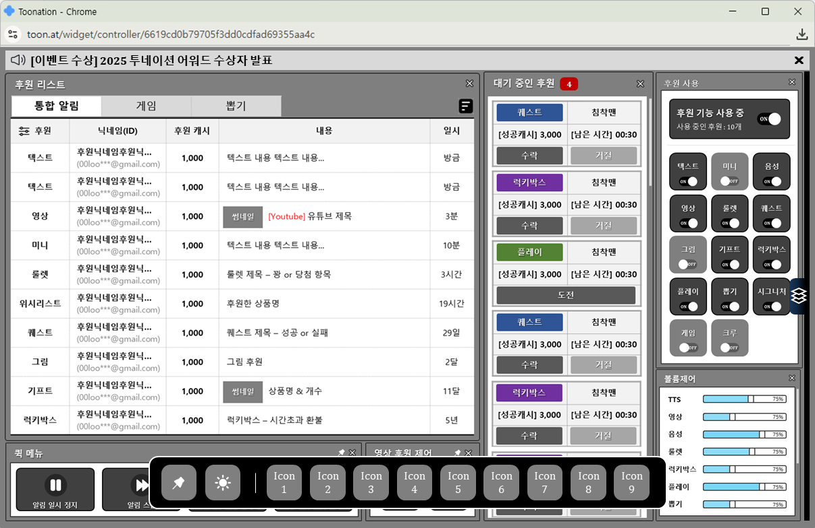



리모컨 구성
웹 리모컨 – PC UI
  클라이언트 리모컨과 동일한 위젯 방식
  창 분리 기능을 제외한 나머지 기능은 클라이언트 리모컨과 동일
클라이언트 리모컨의
위젯 창 분리 기능만 제외하고 동일 기능

Slide 7
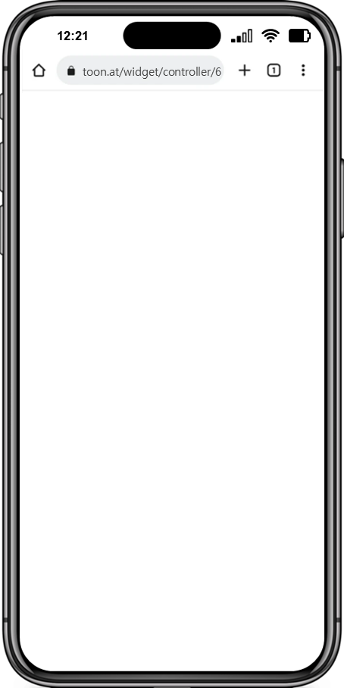


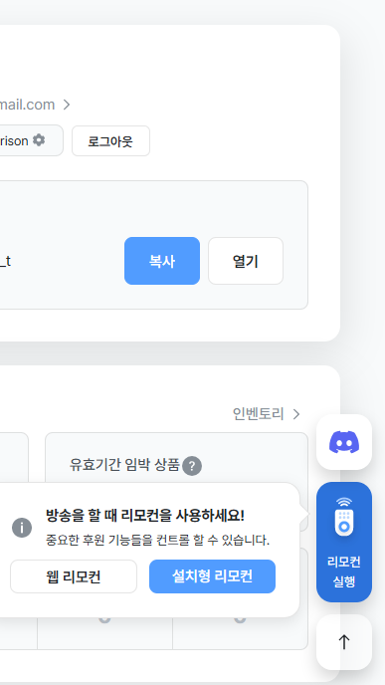
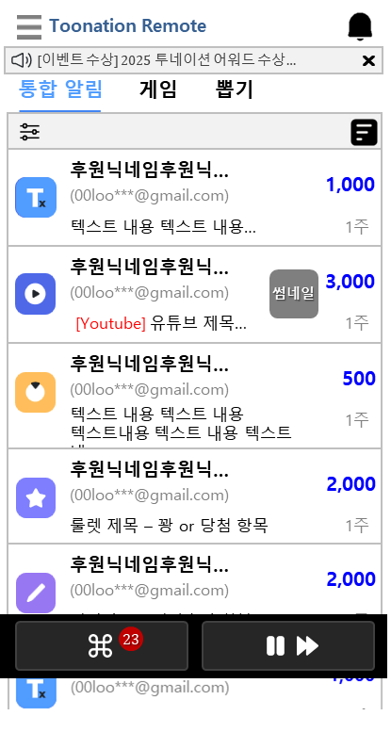


리모컨 구성
웹 리모컨 – 모바일 UI
  모바일용 별도 UI 구성
12:21
toon.at/widget/controller/6

Slide 8
클라이언트 리모컨 기본 구성

Slide 9




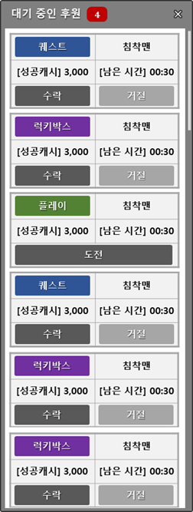
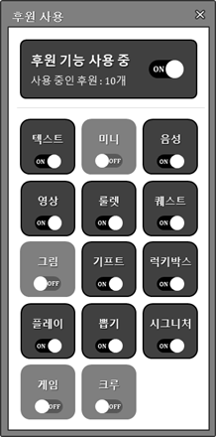

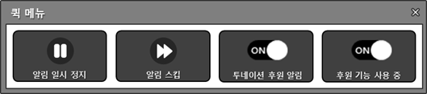
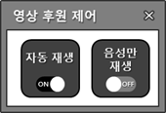


클라이언트 리모컨 기본 구성
클라이언트 리모컨 기본 구성
투네이션 BI
- 클릭하면 index페이지로 새 창 링크
압정 버튼
- 클릭하면 해당 창은 항상 맨 앞에 위치
[이벤트 수상] 2025 투네이션 어워드 수상자 발표
캔버스
- 각각의 위젯을 놓을 수 있는 공간
- 캔버스 전체 영역은 브라우저의 뷰포트 크기에 맞춰 고정되며, 위젯들은 설정된 비율(%)을 유지하며 함께 확대/축소
- Dock의 버튼 이용하여 각 위젯을 on/off 가능
- 각 위젯은 드레그앤드롭으로 위젯의 위치와 크기 등을 변경 가능
- 사용자가 커스텀한 위젯의 위치, 크기, 상태 등를 저장하여 재접속 시 동일한 환경을 복구
레이아웃 프리셋
- 창의 위치 및 설정 값을 기억
리모컨 독(Dock)
각 위젯의 on/off 기능
Icon
1
Icon
2
Icon
3
Icon
4
Icon
5
Icon
6
Icon
7
Icon
8
Icon
9
Icon
10
가로 세로 사이즈는 최소 값을 설정해 그 이하로 축소되지 않음
※ 디자인팀 사이즈 확인 필요

Slide 10
클라이언트 리모컨 기본 구성 > Dock
v0.22
② 벽지 아이콘 : 레거시 벽지 창 새 창 오픈
Dock
1 | 압정 버튼 - 디폴트 : 활성화 - 활성화 : 독은 해당 영역에 고정 - 비활성화 : 평소 하단에 숨겨져 있다가 마우스를 오버할 경우 해당 위치로 노출. - 마우스가 Dock에서 벗어날 경우 2~3초 후에 하단으로 숨김 * 위젯 추가 시 Dock 자동 숨김 - 위젯을 클릭하여 중앙에 떠있는 동안 Dock은 ‘압정’ 기능과 무관하게 자동 숨김 처리
2 | 벽지 버튼 - 레거시 벽지 창 새 창 오픈
3 | 각 위젯의 on/off 버튼 - on/off에 따라 컬러 변경 위젯 아이콘 정렬 순서 퀵 제어 대기 중인 후원 볼륨 제어 후원 사용 후원 알림 영상 후원 제어 뽑기 잔여 수량 투표 크루 후원 투네애드
4 | 대기 중이 후원 아이콘 - 대기 중인 후원이 생겼을 경우 숫자 뱃지 노출
[이벤트 수상] 2025 투네이션 어워드 수상자 발표
Icon
Icon
3
1
2
4
Icon
1
Icon
2
Icon
3
Icon
4
Icon
5
Icon
6
Icon
7
Icon
8
Icon
9
Icon
10
Icon
2

Slide 11
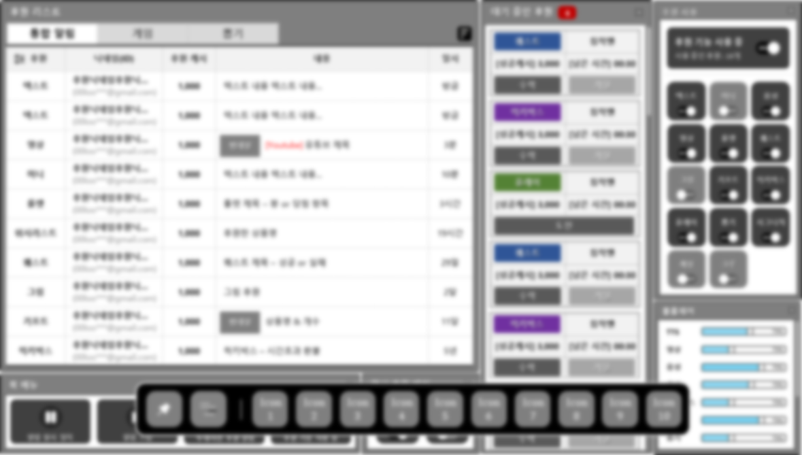
클라이언트 리모컨 기본 구성 > 도킹/엣지 인디케이터
도킹/엣지 인디케이터
기본 정책
도킹 인디케이터 | 위젯을 분할하거나 위젯 간의 위치교환을 할 때 사용 모든 위젯의 중앙에 노출 분할 기능 : 방향 버튼을 선택 시 대상 영역을 1/2로 분할하여 신규 위젯을 배치하고 기존 위젯 크기를 조정 위치 교환 기능 : 중앙 버튼을 선택 시 해당 위젯과 위치 교환 ※ 위젯을 추가할 때 나타나는 도킹 인디케이터는 중앙 버튼 비활성화 처리
엣지 인디케이터 | 캔버스의 상하좌우면에 위젯을 삽입할 때 사용 캔버스의 상하좌우면 4곳에 노출
엣지 인디케이터
도킹 인디케이터

Slide 12
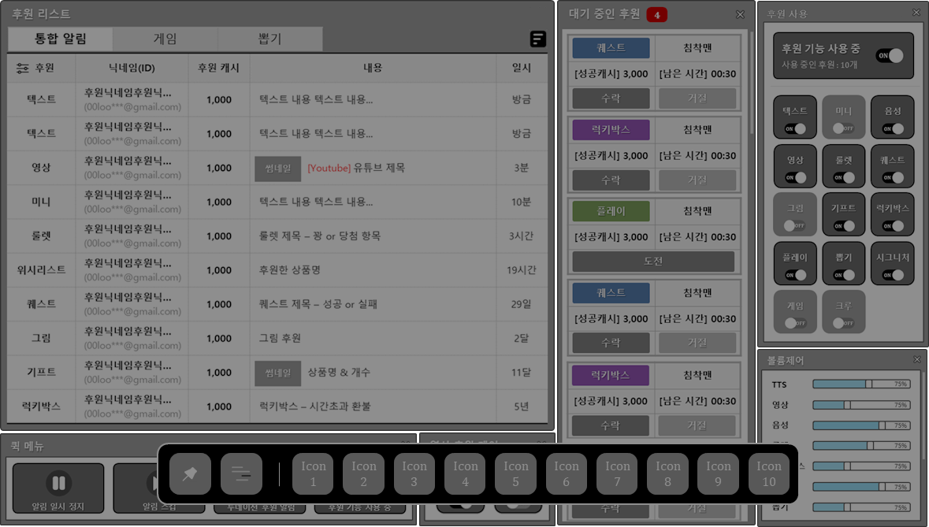

클라이언트 리모컨 기본 구성 > 레이아웃 프리셋
v0.21 현재 상태 > 리프레시 버튼 삭제
레이아웃 프리셋
1 | 메뉴 오픈 - 버튼 클릭을 통해 모달 창 형식의 사이드 메뉴 오픈 1-1 닫기 버튼 - X버튼 클릭 시 닫힘 - 메뉴 이외의 영역 클릭 시 닫힘
2 | 레이아웃 프리셋 - 위젯의 위치 및 크기 등의 설정을 저장하는 기능
3 | 현재 상태 현재 선택된 프리셋
4 | 저장된 레이아웃 - 저장된 프리셋 리스느 4-1 프리셋 이름 입력 - 현재 상태를 저장하기 위해 프리셋 이름 입력 4-2 저장된 프리셋 리스트 영역 - 현재 선택된 프리셋은 컬러로 노출 - 선택되지 않은 프리셋은 그레이 컬러 - 총 10개까지 저장 (스크롤 처리) - 10개 저장 시 이름 입력 영역 비활성화 처리 4-3 수정 버튼 - [4-3]수정 버튼을 누르면 해당 프리셋 이름이 노출되고, ✓버튼을 클릭하면 수정 완료 - 버튼은 취소 버튼으로 클릭하면 해당 수정 입력란 사라짐 4-4 삭제 버튼 - 해당 프리셋 삭제 - 버튼 클릭 시 알럿 메시지 - 프리셋을 삭제하시겠습니까?
[이벤트 수상] 2025 투네이션 어워드 수상자 발표
❒
레이아웃 프리셋
2
1-1
현재 상태
3
토크 방송
위젯 4개
버튼
삭제
저장된 프리셋
4
4-3
4-4
토크 방송
위젯 4개
엑셀 방송
위젯 7개
1
4-2
엑셀 방송
❒ ✓
Icon
1
Icon
2
Icon
3
Icon
4
Icon
5
Icon
6
Icon
7
Icon
8
Icon
9
Icon
10
4-1
프리셋 이름
취소
저장

Slide 13
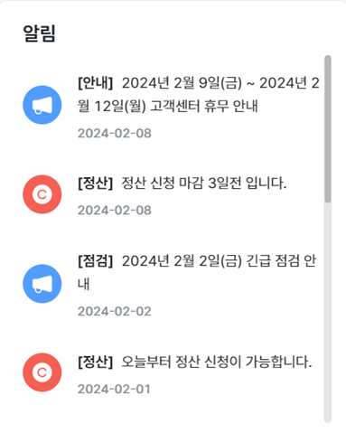
클라이언트 리모컨 기본 구성 > 알림
v0.21 알림 모두 보기 삭제
v0.22 ①추가 기능 삭제
알림
1 | 투네이션 관리자 배너시스템 연동 - 텍스트 및 링크 설정 ※ 추가 기능 - 알림 영역 백그라운드 컬러 및 텍스트 컬러 지정 기능 추가
2 | 알림 버튼 - 알림 리스트가 있는 모달 장 노출 - 각 알림 리스트 클릭 시 고객 센터의 해당 링크로 새 창 이동 - 모달 창 이외의 영역 클릭 시 창 닫힘 - 아이콘의 알림 숫자는 안 읽은 알림 수를 표시 └ 읽으면 -1씩 감소 └ [모두 읽음 표시]클릭하면 알림 숫자는 사라짐
2
1
[이벤트 수상] 2025 투네이션 어워드 수상자 발표
✓ 모두 읽음
Icon
1
Icon
2
Icon
3
Icon
4
Icon
5
Icon
6
Icon
7
Icon
8
Icon
9
Icon
10

Slide 14
클라이언트 리모컨 기본 구성 > 설정 > 기본
설정 > 기본
1 | 설정 - 모달 창 오픈
2 | 차단 버튼 표시 - ‘차단 버튼 표시’가 on일 경우에만 하단 ③항목(후원 차단 시 허용/거절하지 않은 영상후원 상태 유지) 노출 - 리스트에서 [차단]버튼에 대한 노출, 비노출 설정
3 | ‘영상 자동 재생’을 off로 설정 > 영상 후원 받아 ‘대기 중인 후원’에 영상 후원 노출 > 리스트에서 해당 도네이터를 차단 할 경우 - On : ‘대기 중인 후원’창에 그 상태로 유지 - Off : 자동으로 거절된 상태가 되며, ‘대기 중인 후원’창에는 노출되지 않고, 해당 영상 후원은 리스트에 노출
1
[이벤트 수상] 2025 투네이션 어워드 수상자 발표
설정

기본
테마
단축키
다크 모드
라이트 모드
정보
텍스트 크기
100%
125%
150%
후원 차단 설정
2
차단 버튼 표시
ON
3
후원 차단 시 허용/거절하지 않은 영상후원 상태 유지
ON
언어

한국어 ▼
한국어
English
로그아웃 하시겠습니까?
Icon
1
Icon
2
Icon
3
Icon
4
Icon
5
Icon
6
Icon
7
Icon
8
Icon
9
Icon
10
로그아웃
취소
확인

Slide 15
클라이언트 리모컨 기본 구성 > 설정 > 단축키
설정 > 단축키
1 | 단축키 추가 - 하단에 새로운 설정 항목 추가 - 최대 20개까지 추가 가능
2 | 항목 삭제 X버튼 클릭시 해당 항목 삭제
3 | 단축키 설정 기능 선택 후 키보드의 키를 선택하면 단축키 설정 완료
[이벤트 수상] 2025 투네이션 어워드 수상자 발표
설정

기본
단축키 설정
1
+ 단축키 추가
단축키
리모컨이 실행되는 동안에는 설정 되어있는 단축키가 우선적으로 작동하여 기존 기능이 동작하지 않습니다.
ex) ctrl+c로 설정 시 기존 복사하기 기능이 동작하지 않음.
타 프로그램과 단축키가 중첩 될 경우 정상적으로 작동되지 않을 수 있습니다.
정보
3
기능 선택 ▼
단축키를 입력하세요.
❒
2
Icon
1
Icon
2
Icon
3
Icon
4
Icon
5
Icon
6
Icon
7
Icon
8
Icon
9
Icon
10

Slide 16

클라이언트 리모컨 기본 구성 > 설정 > 정보
설정 > 정보
1 | 리모컨 프로그램 정보 노출
2 | 리모컨 버전 노출
3 | 로그인 방법 노출
4 | 해당 URL로 새 창 이동
[이벤트 수상] 2025 투네이션 어워드 수상자 발표
설정

기본
투네이션 크리에이터 리모컨
단축키
2
리모컨 버전 : 0.0.0
로그인 방법 : 통합 로그인
공식 홈페이지 : https://toon.at
정보
3
1
4
Icon
1
Icon
2
Icon
3
Icon
4
Icon
5
Icon
6
Icon
7
Icon
8
Icon
9
Icon
10

Slide 17
위젯 동작

Slide 18
리모컨 그리드 및 위젯 정책 정리 (1/2)
구분 |  | 내용 | 비고
그리드 및 캔버스 | 유동형 비율 캔버스 | - 전체 작업 영역은 브라우저의 뷰포트 크기맞춰 고정되며, 위젯들은 설정된 비율(%)을 유지하며 함께 확대/축소
 | 최소 사이즈 | - 리모컨의 전체 사이즈는 가로와 세로 최소 값을 설정해 그 이하로 축소되지 않음
 | 레이아웃 저장 | - 사용자가 커스텀한 위젯의 위치, 크기, 그룹 링킹 상태를 저장하여 재접속 시 동일한 환경을 복구
위젯 추가 및 삭제 | 위젯 추가 | - Dock의 아이콘을 누르면 위젯은 캔버스 가운데 뜬다. - 캔버스 가운데 새로운 위젯이 뜨면 모든 위젯들은 도킹 인디케이터가 나타난다. └ 예외 : 이때에만 도킹인디케이터의 가운데 버튼은 선택할 수 없도록 비활성화 처리된다. - 새로 추가된 위젯의 위치를 확정하기 전까지, Dock은 하단으로 자동 숨김 처리되어 클릭할 수 없게 된다. - 가운데 뜬 위젯의 우측상단의 x버튼(닫기 버튼)을 클릭하면 해당 위젯은 닫힌다. (위젯 추가 취소) - 새로 추가된 위젯을 드레그하여 원하는 인디케이터에 위치시킨다.
 | 위젯 삭제 | - 위젯을 삭제하면 해당 위젯의 추가 당시 분할된 위젯의 위치에 있던 위젯이 그 자리를 채운다. - 분할 전 위젯의 위치가 다른 위젯과 바뀌었더라도, 분할된 위젯의 위치에 있는 위젯이 삭제된 위젯의 자리를 채운다. - 분할된 한쪽의 위젯이 상하 여러 개로 분할되어 있는 상태에서 다른 한쪽 위젯을 삭제할 경우 └ 상하로 분할된 여러 개의 위젯이 동일한 비율의 크기로 삭제된 위젯의 공간을 채운다. - 캔버스 상하좌우면과 접한 위젯이 하나의 위젯일 경우, 이 위젯을 삭제하면 인접한 위젯들이 함께 그 공간을 채운다
위젯 리사이징 | 조인트 리사이징 | - 분할된 위젯 사이의 경계선을 드래그할 경우 한쪽이 늘어나는 만큼 다른 쪽은 줄어든다. - 분할된 위젯의 경계선과 접한 위젯들만 리사이징 된다. - 리사이징 할때 전체 레이아웃의 합을 유지하여 위젯의 겹침과 캔버스의 빈공간을 방지한다. - 분할된 경계면의 위젯이 여러개로 분리되어 걸쳐있더라도, 하나의 경계면으로 움직인다. - 순차적 축소 및 확대 └ 여러 번 분할된 위젯을 리사이징 할 경우, 경계면에 닿아 있는 위젯이 최소 사이즈로 줄어들고 다음 위젯들도 순차적으로 최소사이즈까지 줄어들게 된다. └ 다시 늘릴땐 경계면과 맞닿은 위젯만 늘어난다.
 | 리사이징 제한 | - 캔버스 상하좌우면과 접한 위젯의 경계면은 사이즈를 조절할 수 없다. └ 그러므로 해당 경계면에 마우스 포인터가 오버되더라도 마우스 포인터의 모양은 변하지 않는다.
 | 최소 사이즈 보호 | - 각 위젯은 고유의 최소 너비/높이(Min-width/height) 값을 가지며, 인접 위젯에 의해 밀리거나 리사이징될 때 이 값 이하로는 작아지지 않음

Slide 19
리모컨 그리드 및 위젯 정책 정리 (2/2)
구분 |  | 내용 | 비고
위젯 이동 및 저장 | 비중첩 밀어내기 | - 위젯 이동 시 도킹인디케이터를 통해 이동하려는 곳의 위젯을 분할하여 이동하므로 위젯간의 중첩이나 캔버스의 빈공간이 존재하지 않는다.
 | 배치 미리보기 | - 마우스 포인터가 도킹인디케이터의 방향 위에 호버되면 해당 위치에 안착될 영역을 반투명한 블록으로 미리 시각화 처리
인디케이터 | 도킹 인디케이터 | - 위젯을 분할하거나 위젯간의 위치교환을 할 때 사용 - 모든 위젯의 중앙에 노출 - 분할 기능 : 방향 버튼을 선택 시 대상 영역을 1/2로 분할하여 신규 위젯을 배치하고 기존 위젯 크기를 조정 - 위치 교환 기능 : 중앙 버튼을 선택 시 해당 위젯과 위치 교환 ※ 위젯을 추가할 때 나타나는 도킹 인디케이터는 중앙 버튼 비활성화 처리
 | 엣지 인디케이터 | - 캔버스의 상하좌우면에 위젯을 삽입할 때 사용 - 캔버스의 상하좌우면 4곳에 노출
독립창 분리 | 드레그 아웃 | - 위젯 상단 헤더를 드레그하여 캔버스 밖으로 드레그하면 위젯은 메인 캔버스에서 제거되고 캔버스 밖에서 컨트롤되는 창으로 분리
 | 드레그 인 | - 독립창을 드레그하여 메인 창 속 원하는 위치로 이동 후 도킹인디케이터를 이용하여 그리드 시스템 안으로 복구
 | 독립창 속성 유지 | - 분리된 창은 메인 창과 동일한 테마(Dark/Light), - 데이터 업데이트 상태를 실시간으로 공유 가능
 | 자석 기능 | - 독립된 창은 메인 캔버스와 각각의 위젯끼리 자석기능을 통해 붙는 기능 - 메인 캔버스와 분리된 후원리스트 위젯에 위젯이 붙어있을 경우 └ 메인 캔버스 또는 분리된 후원리스트 위젯을 드레그하면 붙어 있는 위젯은 함께 따라 움직임 └ 메인 캔버스 또는 분리된 후원리스트 위젯 이외의 붙어있는 위젯을 드레그 할 경우 위젯이 떨어져 움직임 └ 후원리스트 위젯에 다른 위젯이 붙어있는 상태에서 후원리스트 위젯을 캔버스 안쪽으로 드레그 인 할 경우 붙어있던 위젯들은 기존 자리에 유지

Slide 20
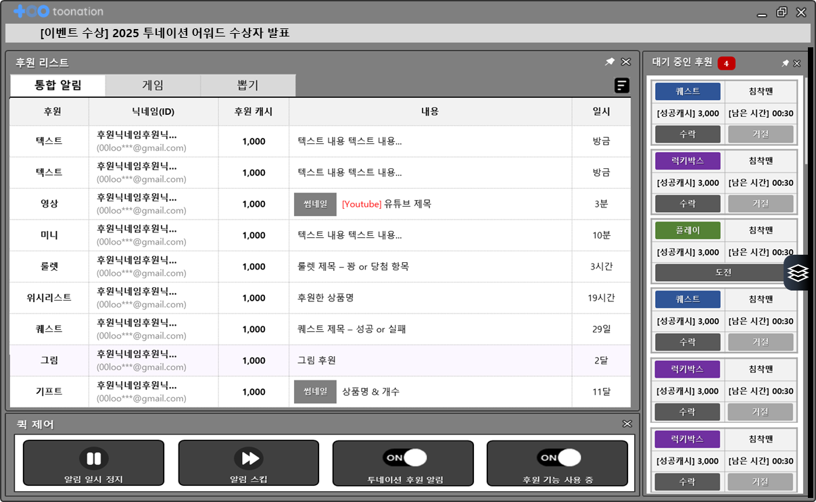
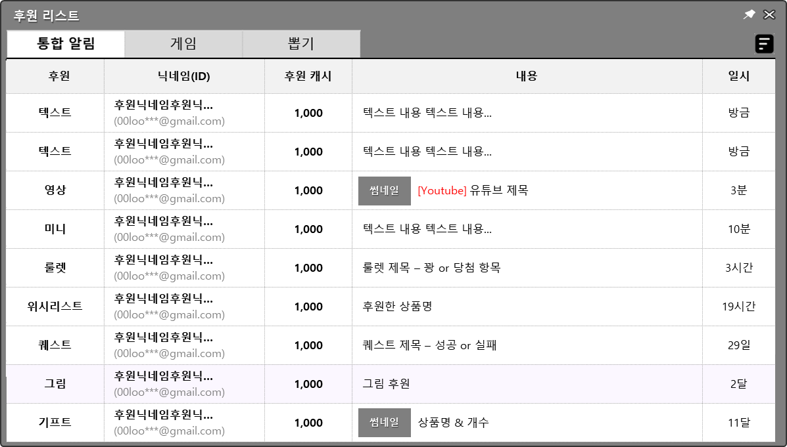
위젯 동작 > 초기 셋팅 위젯
초기 셋팅 위젯
1 | 초기 노출 위젯 - 후원 리스트, 퀵 제어 두 위젯만 디폴트 노출 초기 설정 값 - 라이트 모드 - Dock의 압정 버튼 on (자동 숨김 off)
2
1
[이벤트 수상] 2025 투네이션 어워드 수상자 발표
퀵 제어
알림
그림
뽑기
 알림 일시 정지
 스킵

Slide 21
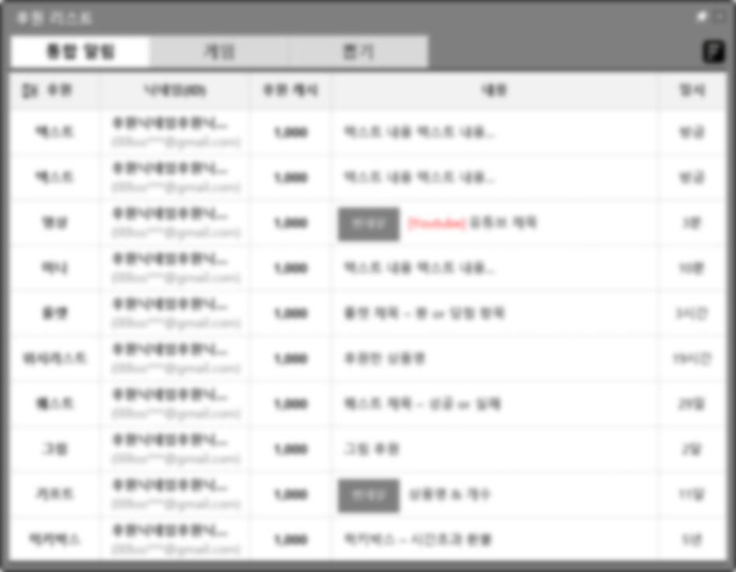
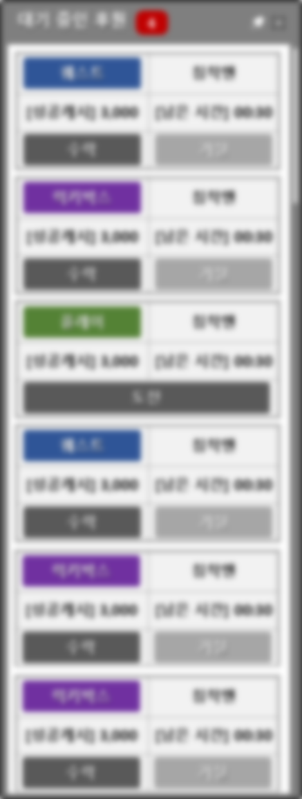
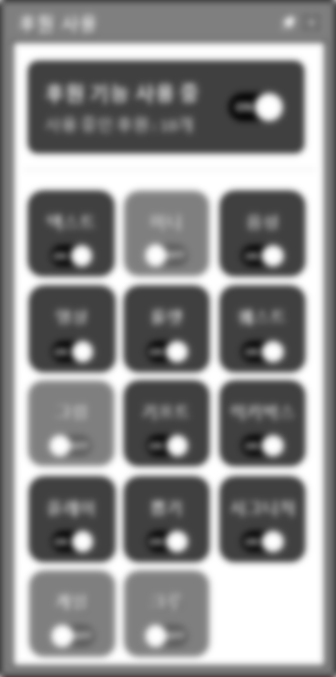

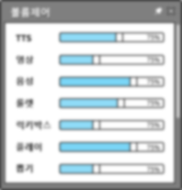
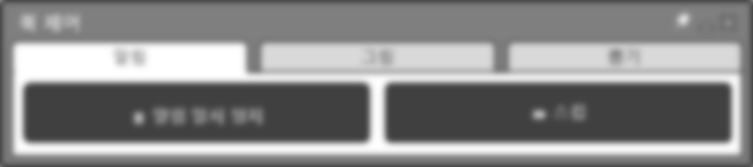
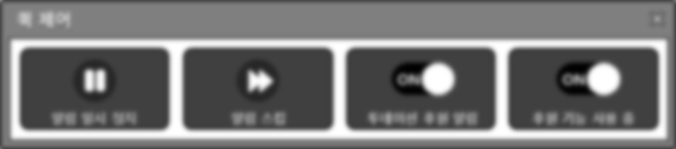
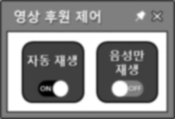
위젯 동작 > 위젯 추가
위젯 추가
1 | 위젯 추가 - Dock의 비활성화된 아이콘을 클릭하면 신규 위젯이 캔버스 중앙에 노출 - 이때 모든 위젯은 동일한 일정 사이즈로 노출되며 사이즈 조절 불가 - 위젯에 그림자 효과 처리 1-1 닫기 버튼 - 해당 위젯 닫힘 > 위젯 추가 취소
2 | 도킹 인디케이터 - 위젯을 드레그하여 원하는 도킹 인디케이터의 방향 선택 - 방향 버튼 선택 시 추가되는 위젯은 선택한 대상 영역을 ½로 분할하여 신규 위젯을 배치 - 위젯을 드레그하는 동안 위젯은 반투명 효과처리 ※ 위젯을 추가할 때 나타나는 도킹 인디케이터는 중앙 버튼 비활성화 처리. (중앙 버튼은 위치 교환 버튼)
3 | 배치 미리보기 및 위젯 사이즈 - 마우스 포인터가 도킹 인디케이터의 방향 위에 오버되면 해당 위치에 안착될 영역을 반투명한 블록으로 미리 시각화 처리
4 | 위젯 추가 시 Dock 자동 숨김 - 위젯을 클릭하여 중앙에 떠있는 동안 Dock은 ‘압정’ 기능과 무관하게 자동 숨김 처리
5 | 엣지 인디케이터 - 캔버스의 상하좌우면에 위젯을 삽입할 때 사용 - 캔버스의 상하좌우면 4곳에 노출
[이벤트 수상] 2025 투네이션 어워드 수상자 발표
엣지 인디케이터
1-1
도킹 인디케이터
2
3
1
4
Icon
Icon
Icon
Icon
Icon
Icon
Icon
Icon
Icon
Icon

Slide 22
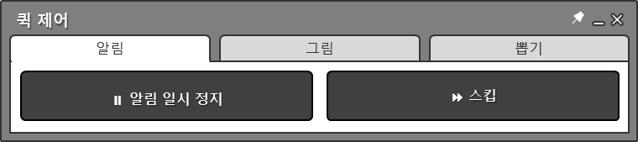
위젯 동작 > 위젯 삭제
위젯 삭제
1 | 위젯 삭제 - 위젯을 삭제하면 해당 위젯 추가 시 분할된 위젯의 위치에 있던 위젯이 그 자리를 채운다. ※ 분할 전 위젯의 위치가 다른 위젯과 바뀌었더라도, 분할된 위젯의 위치에 있는 위젯이 삭제된 위젯의 자리를 채운다. 분할된 한쪽의 위젯이 상하로 여러 개로 분할되어 있는 상태에서 다른 한쪽 위젯을 삭제할 경우 - 상하로 분할된 여러 개의 위젯이 동일한 비율의 크기로 삭제된 위젯의 공간을 채운다. 캔버스 상하좌우면과 접한 위젯이 하나의 위젯일 경우 - 이 위젯을 삭제하면 인접한 위젯들이 함께 그 공간을 채운다.
2
3
[이벤트 수상] 2025 투네이션 어워드 수상자 발표
1

Slide 23
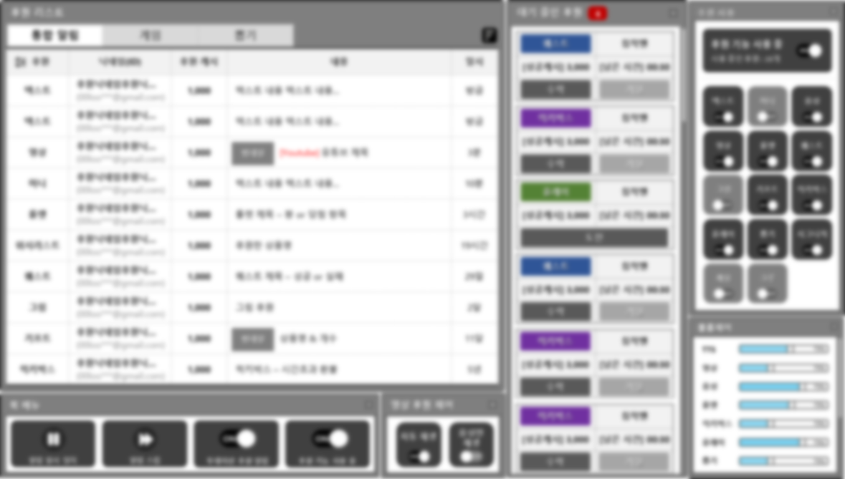
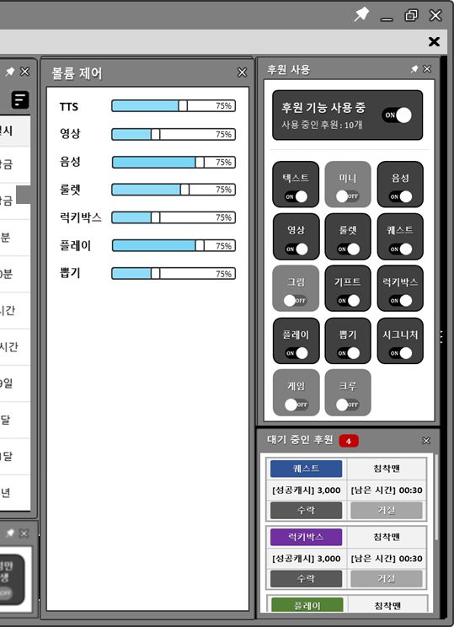



위젯 동작 > 위젯 위치 교환
위젯 위치 교환
1 | 위젯 위치 교환 - 도킹인디케이터의 중앙 버튼 선택 시 해당 위젯과 위치 교환 - 사이즈는 서로의 위치 사이즈 그대로 교환
2 | 배치 미리보기 노출
[이벤트 수상] 2025 투네이션 어워드 수상자 발표
2
1
Drag

Slide 24
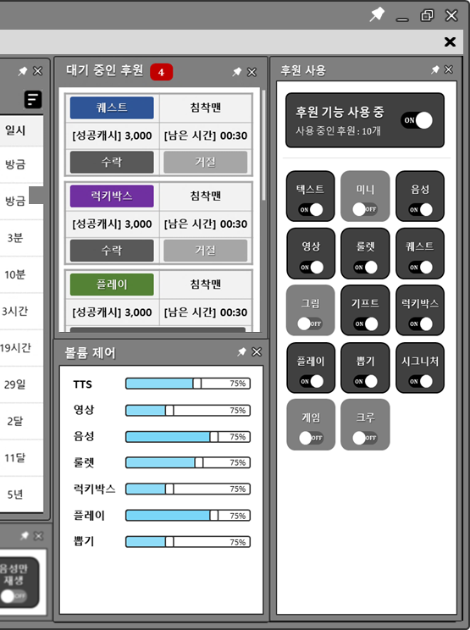

위젯 동작 > 위젯 이동
위젯 이동
1 | 위젯이 추가되어 1/2로 분할되는 위젯 (※ 위젯 추가 정책과 동일) 방향 선택 - 위젯을 드레그하여 원하는 도킹인디케이터의 방향 선택 - 드레그하는 동안 위젯은 반투명 효과처리 배치 미리보기 - 마우스 포인터가 도킹인디케이터의 방향 위에 호버되면 해당 위치에 안착될 영역을 반투명한 블록으로 미리 시각화 처리 크기 - 추가되는 위젯은 선택한 대상 영역을 ½로 분할하여 신규 위젯을 배치하고 기존 위젯 크기를 조정
2 | 기존 위젯이 이동하여 빈 곳 (※ 위젯 삭제 정책과 동일) 기본 정책 - 위젯이 이동하면 해당 위젯 추가 시 분할된 위젯의 위치에 있던 위젯이 그 자리를 채운다. ※ 분할 전 위젯의 위치가 다른 위젯과 바뀌었더라도, 분할된 위젯의 위치에 있는 위젯이 이동한 위젯의 빈 자리를 채운다. 분할된 한쪽의 위젯이 상하로 여러 개로 분할되어 있는 상태에서 다른 한쪽 위젯이 이동할 경우 - 상하로 분할된 여러 개의 위젯이 동일한 비율의 크기로 이동한 위젯의 빈 공간을 채운다. 캔버스 상하좌우면과 접한 위젯이 하나의 위젯일 경우 - 이 위젯이 이동하면 인접한 위젯들이 함께 그 공간을 채운다.
[이벤트 수상] 2025 투네이션 어워드 수상자 발표
1
Drag
2

Slide 25
위젯 동작 > 위젯 사이즈 조정
위젯 사이즈 조정
리사이징 정책
조인트 리사이징 | 분할 경계선 - 분할된 위젯 사이의 경계선을 드래그하면 한쪽이 늘어나는 만큼 다른 쪽은 줄어든다. - 분할된 위젯간의 경계선과 접한 위젯들이 리사이징 된다. - 분할된 경계면의 위젯이 여러개로 분리되어 걸쳐있더라도, 하나의 경계면으로 움직인다. 겹침 및 빈 공간 방지 - 리사이징 할 때 전체 레이아웃의 합을 유지하여 위젯의 겹침과 캔버스의 빈공간을 방지한다. 순차적 축소 및 확대 - 여러 번 분할된 위젯을 리사이징 할 경우, 경계면에 닿아 있는 위젯이 최소 사이즈로 줄어들고 다음 위젯들도 순차적으로 최소사이즈까지 줄어들게 된다. - 다시 늘릴 땐 경계면과 맞닿은 위젯만 늘어난다.
리사이징 제한 | 캔버스 상하좌우면과 접한 위젯의 경계면은 사이즈를 조절할 수 없다. - 그러므로 해당 경계면에 마우스 포인터가 오버되더라도 마우스 포인터의 모양은 변하지 않는다.
최소 사이즈 보호 | 각 위젯은 고유의 최소 너비/높이(Min-width/height) 값을 가지며, 인접 위젯에 의해 밀리거나 리사이징 될 때 이 값 이하로는 작아지지 않는다.
[이벤트 수상] 2025 투네이션 어워드 수상자 발표

Slide 26
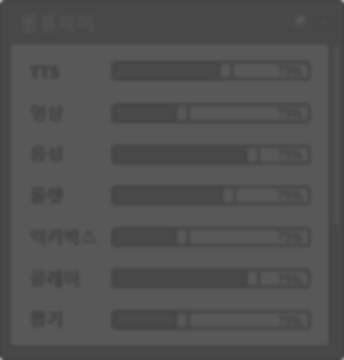
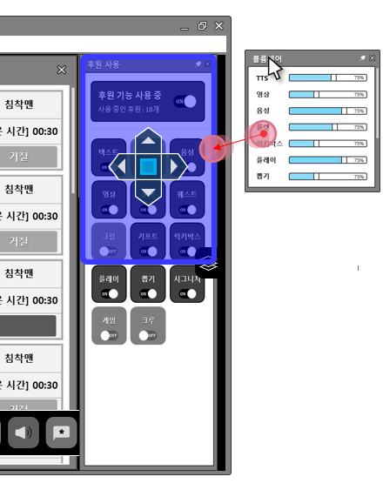
위젯 동작 > 드레그 인 & 드레그 아웃
드레그 인 & 드레그 아웃
1 | 위젯 드레그 아웃 (※ 위젯 삭제 정책과 동일) 기본 정책 - 위젯이 아웃되면 해당 위젯 추가 시 분할된 위젯의 위치에 있던 위젯이 그 자리를 채운다. ※ 분할 전 위젯의 위치가 다른 위젯과 바뀌었더라도, 분할된 위젯의 위치에 있는 위젯이 이동한 위젯의 빈 자리를 채운다. 분할된 한쪽의 위젯이 상하로 여러 개로 분할되어 있는 상태에서 다른 한쪽 위젯이 이동할 경우 - 상하로 분할된 여러 개의 위젯이 동일한 비율의 크기로 이동한 위젯의 빈 공간을 채운다. 캔버스 상하좌우면과 접한 위젯이 하나의 위젯일 경우 - 이 위젯이 이동하면 인접한 위젯들이 함께 그 공간을 채운다.
2 | 위젯 드레그 인 (※ 위젯 추가 정책과 동일) 방향 선택 - 위젯을 드레그하여 원하는 도킹인디케이터의 방향 선택 - 드레그하는 동안 위젯은 반투명 효과처리 배치 미리보기 - 마우스 포인터가 도킹인디케이터의 방향 위에 호버되면 해당 위치에 안착될 영역을 반투명한 블록으로 미리 시각화 처리 크기 - 추가되는 위젯은 선택한 대상 영역을 ½로 분할하여 신규 위젯을 배치하고 기존 위젯 크기를 조정 후원 리스트 드레그 인 - 후원리스트 위젯에 다른 위젯이 붙어있는 상태에서 후원리스트 위젯을 캔버스 안쪽으로 드레그 인 할 경우 → 후원 리스트 위젯만 드레그 인되고, 붙어있던 위젯들은 기존 자리에 유지
[이벤트 수상] 2025 투네이션 어워드 수상자 발표
[이벤트 수상] 2025 투네이션 어워드 수상자 발표
1
2
Icon
1
Icon
2
Icon
3
Icon
4
Icon
5
Icon
6
Icon
7
Icon
8
Icon
9
Icon
10
속성 유지
분리된 위젯은 메인 창과 동일한 테마(Dark/Light) 실시간 적용
리모컨 종료 시 사용자가 커스텀한 위젯의 위치, 크기 상태를 저장하여 재접속 시 동일한 환경을 복구

Slide 27
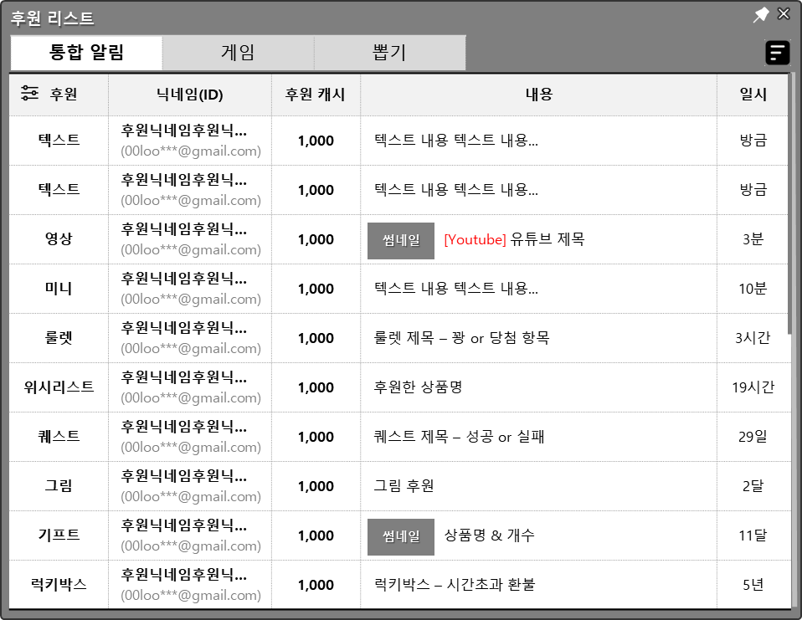
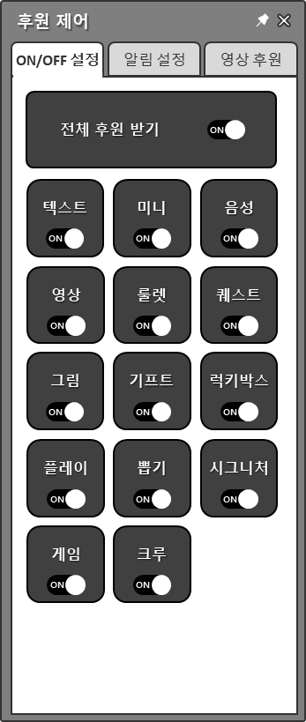
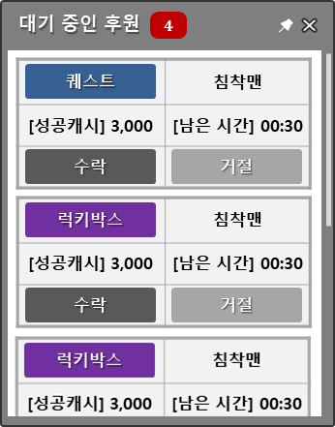
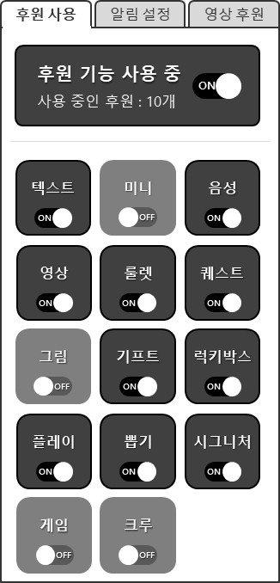
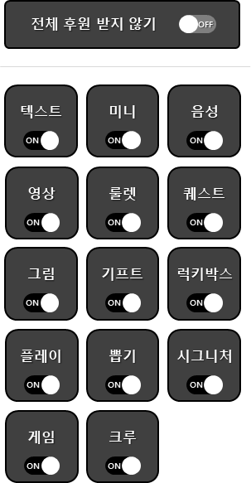
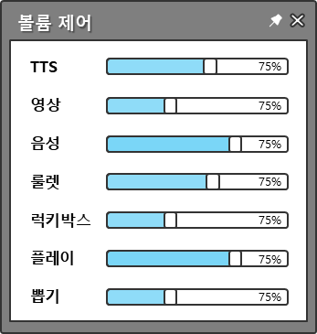
위젯 동작 > 자석 기능
자석 기능 (ex. 팟플레이어의 자석 기능 참고)
1 | 자석 기능 - 위젯과 위젯이 상하좌우 자석 기능을 통해 붙고 떨어지는 기능 Ex) ‘팟플레이어’의 자석 기능 참고
자석 기능
자석 기능
자석 기능
자석 기능 정책
기본 정책 | 독립된 위젯은 메인 창 또는 각각의 위젯끼리 자석기능을 통해 붙는 기능
드레그 이동 | 메인 창 또는 분리된 후원리스트 위젯을 이동하면 붙어있는 위젯들도 함께 이동 이 외의 위젯들을 드레그하면 자석 기능에서 분리

Slide 28
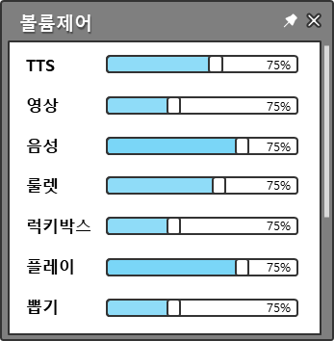

제어 창 > 위젯 창 크기 조절
위젯 창 사이즈 및 압정 기능
1 | 압정 기능 - 위젯은 분리되었을 경우에만 압정 아이콘 노출 ※캔버스 안의 위젯은 압정 아이콘 없음 - 압정 아이콘을 클릭하여 on/off - 디폴트 off - on일 경우 해당 창은 다른 창들 보다 항상 맨 위에 노출 - 다수의 압정 기능이 on되어 있을 경우, 최근 순으로 위에 노출 ※ 예외 사항 - 후원 리스트 위젯은 압정 기능 없음 - 웹 리모컨은 창 분리가 불가능하므로, 압정 기능 없음
가로 사이즈 조절 가능
(※ 각 위젯별 최소 사이즈 필요)
위젯
1
1
반응형 UI
세로 사이즈 조절 가능
(※ 각 위젯별 최소 사이즈 필요)

Slide 29
기본 화면

Slide 30
스플레시 화면
스플레시 화면
1
2
3
4
Toonation Remote Control
Toonation Control
BI
현재 리모컨의 스플레시 화면
- 로고 디자인 중
- 네이밍 픽스 필요

Slide 31





로그인
v0.22
SNS 간편 로그인 플랫폼 추가
하단 붉은 폰트 안내 문구 삭제
캡챠(CAPTCHA) 추가
로그인
1 | 아이디 / 비밀번호 입력 창 - 25자까지 입력 가능 - 25자 초과시 입력 불가
2 | 로그인 버튼 로그인 실패 시 모달창 노출
3 | 아이디 찾기/비밀번호 찾기/회원가입 버튼 - 아래 링크로 새 창 이동 https://toon.at/streamer/login
4 | SNS 계정으로 로그인 - 각 OAuth창 노출 (모달) - 로그인 실패 시 모달창 노출 - SNS 간편 로그인 플랫폼 추가 - 하단 붉은 폰트 안내 문구 삭제 - 캡챠(CAPTCHA) 추가
5 | 로그인 상태 유지 - 리모컨 종료 후에도 설정된 기간 동안 로그인 상태가 유지 ※ 설정 기간 협의 필요 아이디 저장 - 로그인에 사용한 아이디가 해당 기기에 저장되어 다음 로그인 시 자동 입력
6 | 캡챠(CAPTCHA) 추가

로그인 실패
아이디 또는 비밀번호가 일치하지 않습니다.
크리에이터 리모컨 로그인
확인
투네이션 통합 계정
아이디
1
비밀번호
5
로그인 상태 유지
아이디 저장
6
로그인
로그인 실패
로그인에 실패했습니다.

2
3
아이디 찾기
비밀번호 찾기
회원가입
SNS 계정으로 로그인
확인
4
* 일부 플랫폼 로그인 기능의 "이 컴퓨터를 기억합니다" 기능은 작동되지 않습니다.
안내 문구 삭제

Slide 32
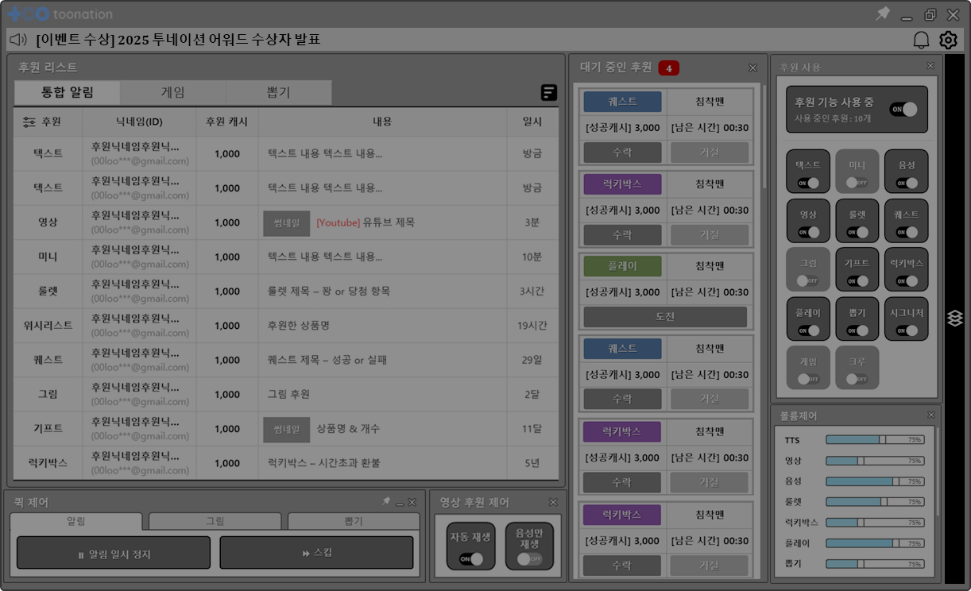


로그인
v0.22
- 통합 회원 전환하지 않은 회원 안내 팝업 추가
- SNS 로그인 시도 후 통합 계정이 없을 경우 팝업 추가
로그인 관련 안내 창
1 | 통합 회원 전환 필수 안내 모달 팝업 - 로그인 성공 시 └ 로그인한 계정이 통합회원 미전환 계정일 경우, 해당 모달 호출 - 통합회원 전환하기] 버튼 클릭 시 └ 차세대 투네이션 > 로그인 화면 브라우저 창 호출
2
3
4
통합 회원 전환 하지 않은 회원
SNS 간편 로그인 시 연결된 계정이 없을 경우
통합 회원 전환 필수 안내
신규 회원 가입 안내
로그인하신 계정은 통합회원으로 전환 후 사용하실 수 있습니다.
아래 순서대로 통합회원 전환을 먼저 진행해 주세요.
① [통합회원 전환하기] 버튼을 클릭하면 통합회원 전환 안내 화면으로 이동해요.
② 이동한 안내 화면에서 통합회원 전환을 끝까지 진행해 주세요.
③ 통합회원 전환을 완료하신 후, 리모컨으로 돌아와 다시 로그인해 주세요.
해당 SNS 계정으로 가입된 투네이션 ID가 없습니다.
회원 가입 후 리모컨을 사용하실 수 있습니다.
신규 회원 가입
통합회원 전환하기
[기존 팝업]
SNS 간편 로그인 시 연결된 계정이 없을 경우
차세대 통합회원 전환 화면 플로우
2차 인증 브라우저 팝업
리모컨 로그인
2차 인증 설정 여부
통합 회원 전환 필수 안내
차세대 투네이션 접속
통합 회원 전환 프로세스 진행
리모컨 로그인
(2차 인증 포함)

Slide 33


로그인
로그인 계정 선택
차세대 통합계정 적용 시 삭제
크리에이터 리모컨 로그인
로그인 계정 선택
닉네임
닉네임
닉네임
로그인

Slide 34

광고 팝업
광고 팝업
1 | 투네이션 관리자 배너시스템 연동 - 이미지 노출 및 새 창 링크 - 좌우 롤링 기능
2 | 체크 후 닫을 경우 해당일에 열리지 않음
3
Img
1
2
오늘 하루 열지 않음 닫기

Slide 35
점검 화면
v0.22
- 관리자 설정 점검 화면 수정
점검 화면
1 | 점검 화면 - 관리자 페이지에서 점검 설정 시 노출 화면
1
현재 점검 중입니다.
불편을 드려 죄송합니다.
빠른 시일내로 점검 완료하겠습니다.

Slide 36

버전 업데이트 화면
v0.22
- 버전 업데이트 팝업 문구 수정 및 완료 팝업 추가
버전 업데이트 화면
1 | 신규 버전 설치 팝업 (필수업데이트 모달) - 신규 버전이 올라왔을 때 뜨는 팝업 - 버전확인시점(실행/ 재로그인/ 소켓재 연결)에 설치 - 버전이 등록된최신버전 (앱 업데이트 버전등록 기준)보다 낮으면 노출 - 닫기 불가(강제), [지금 설치] 클릭 시 업데이트진행 - 업데이트전까지 리모컨 사용 불가 ※ 확인 : 업데이트진행방식(자동설치/ 다운로드이동) 1-1 버튼 클릭 시 다운로드 후 설치 진행
1
업데이트
새 버전이 준비되었습니다.
Toonation Remote V0.00.0
1-1
업데이트 후 재시작
업데이트 파일을 다운 받는 중입니다.
업데이트 완료
버전이 업데이트 되었습니다.
Toonation Remote V0.00.0
확인

Slide 37


로그인 만료 화면
투네이션 ID 없는 크리에이터의 로그인 만료 화면
1 | 로그인 만료 안내 팝업 - 자동 정산 신청 상태인 크리에이터의 경우, 리모컨 실행 시 팝업 호출 1-1 로그인 버튼 클릭 시 로그아웃 후 로그인 화면으로 이동
1
다시 로그인 해주세요.
로그인 유지 시간이 만료되어 자동으로 로그아웃 되었습니다.
1-1
로그인
투네이션 ID 생성 후 리모컨 접속 시
리모컨의 로그인 화면 노출

Slide 38

채널 재연동
스트리밍 채널 재연동 요청 팝업
스트리밍 채널 재연동 요청
연동한 채널 중 재연동이 필요한 채널이 존재합니다.
* 연동한 채널의 알림 기능을 사용하려면 재연동이 필요합니다.
재연동 하러가기
채널 연동 관리 페이지로 링크

Slide 39
크리에이터 스튜디오 약관 미동의 회원
v0.22
- 크리에이터 스튜디오 약관 미동의 회원이 접속 했을 경우
크리에이터 스튜디오 약관 미동의 회원이 입장했을 경우 안내
1 | 약관 동의 버튼 - 해당 크리에이터 페이지로 브라우저창 이동
2
3
크리에이터 스튜디오 약관 미동의 회원이 접속 했을 경우 화면 (웹리모컨, 클라이언트 리모컨 동일)
서비스 약관(크리에이터) 동의가
필요합니다.
크리에이터 스튜디오에서 서비스 이용약관(크리에이터)에 동의 후 리모컨 이용이 가능합니다.
1
약관 동의하러 가기

Slide 40
후원 리스트 위젯

Slide 41








후원 리스트 위젯 > 반응형 UI
v0.21 셀 넓이 조절 기능 추가
후원 리스트 반응형 UI
※ 후원 리스트 위젯 예외 사항
- 후원 리스트 위젯은 압정 버튼과 닫힘 버튼 없음
- 후원 리스트 위젯은 캔버스에서 닫히지 않음
- 후원 리스트 위젯은 캔버스에서 밖으로 분리되지 않음
셀 넓이 조절
후원 리스트
후원 리스트
통합 알림 | 게임 | 뽑기
통합 알림
게임
뽑기
후원 | 닉네임(ID) | 후원 캐시 | 내용 | 일시
텍스트 | 후원닉네임후원닉… (00loo***@gmail.com) | 1,000 | 텍스트 내용 텍스트 내용... | 방금
텍스트 | 후원닉네임후원닉… (00loo***@gmail.com) | 1,000 | 텍스트 내용 텍스트 내용... | 방금
영상 | 후원닉네임후원닉… (00loo***@gmail.com) | 1,000 | [Youtube] 유튜브 제목 | 3분
미니 | 후원닉네임후원닉… (00loo***@gmail.com) | 1,000 | 텍스트 내용 텍스트 내용... | 10분
룰렛 | 후원닉네임후원닉… (00loo***@gmail.com) | 1,000 | 룰렛 제목 – 꽝 or 당첨 항목 | 3시간
위시리스트 | 후원닉네임후원닉… (00loo***@gmail.com) | 1,000 | 후원한 상품명 | 19시간
퀘스트 | 후원닉네임후원닉… (00loo***@gmail.com) | 1,000 | 퀘스트 제목 – 성공 or 실패 | 29일
그림 | 후원닉네임후원닉… (00loo***@gmail.com) | 1,000 | 그림 후원 | 2달
기프트 | 후원닉네임후원닉… (00loo***@gmail.com) | 1,000 | 상품명 & 개수 | 11달
럭키박스 | 후원닉네임후원닉… (00loo***@gmail.com) | 1,000 | 럭키박스 – 시간초과 환불 | 5년
후원닉네임후원닉…
(00loo***@gmail.com)
1,000
텍스트 내용 텍스트 내용…
1주
후원닉네임후원닉…
(00loo***@gmail.com)
썸네일
3,000
썸네일
[Youtube] 유튜브 제목…
1주
후원닉네임후원닉…
(00loo***@gmail.com)
500
텍스트 내용 텍스트 내용 텍스트내용 텍스트 내용 텍스트 내…
1주
후원닉네임후원닉…
(00loo***@gmail.com)
2,000
룰렛 제목 – 꽝 or 당첨 항목
1주
후원닉네임후원닉…
(00loo***@gmail.com)
2,000
썸네일
럭키박스 – 시간초과 환불
1주
후원닉네임후원닉…
(00loo***@gmail.com)
1,000
텍스트 내용 텍스트 내용…
1주

Slide 42
후원 리스트 위젯 > 알림 리스트 노출 정책
알림 리스트 노출 정책
후원 종류 |  | 내용 – 텍스트 노출 형식 | 기능 버튼 노출 유무
 |  |  | 재생 | 차단 | 벽지
텍스트 |  | {텍스트 내용} | ○ | ○ | ○
게임 |  | {[게임명]} {[서버명]} {[캐릭터 명]} {[게임 아이템명]} {수량}개 {텍스트 내용} | ○ | ○ | ○
시그니처 |  | {시그니처 제목} - {텍스트 내용} | ○ | ○ | ○
미니 |  | {텍스트 내용} | ○ | ○ | ○
음성 |  | 음성 녹음 후원 | ○ | ○ | ○
영상 |  | {썸네일 이미지} [{플랫폼 명}] {영상 제목} | ○ | ○ | ○
룰렛 |  | {룰렛 이름} – {상품 이름} | ○ | ○ | ○
위시리스트 |  | {상품명} - {텍스트 내용} | ○ | ○ | ○
투표 |  | {투표 이름} - {투표 항목} | ○ | ○ | ○
퀘스트 | 성공 | {퀘스트 제목} – 성공 | × | ○ | ○
 | 실패 | {퀘스트 제목} – 실패 | × | ○ | ○
그림 |  | 그림 후원 알림 - {그림 제목} | × | ○ | ○
기프트 |  | {상품 썸네일 이미지} {상품명} {수량}개 - {텍스트 내용} | ○ | ○ | ○
럭키박스 | 당첨 | 럭키박스 – 당첨 | × | ○ | ○
 | 꽝 | 럭키박스 - 꽝 | × | ○ | ○
 | 시간 초과 | 럭키박스 – 시간초과 환불 | × | ○ | ×
플레이 | 정답 | 객관식 or 초성 or 그림 – 정답 | × | ○ | ○
 | 오답 | 객관식 or 초성 or 그림 – 오답 | × | ○ | ○
 | 시간 초과 | 플레이 – 시간초과 환불 | × | ○ | ×
뽑기 |  | {뽑기 이름} {상품명} | ○ | × | ○
노래방 |  | ※ 기능 삭제
크리에이터TTS 구독 알림 |  |  | × | × | ×
유튜브 | 구독 | 유튜브 구독 알림 | ○ | × | ×
 | 슈퍼챗 | 유튜브 슈퍼챗 알림 - {amount}{unit} | ○ | × | ×
 | 멤버십 | 유튜브 멤버십 알림 | ○ | × | ×
치지직 | 구독 | 치지직 구독 알림 - {개월 수}개월 | ○ | × | ×
 | 치즈 | 치지직 치즈 알림 | ○ | × | ×
트위치 | 구독 | 트위치 구독 알림 - {개월 수}개월 | ○ | × | ×
 | 팔로우 | 트위치 팔로우 알림 | ○ | × | ×
 | 비트 | 트위치 비트 알림 | ○ | × | ×
 | 구독선물 | 트위치 구독선물 알림 | ○ | × | ×
 | 구독선물개수 | 트위치 구독선물개수 알림 | ○ | × | ×
 | 레이드 | 트위치 레이드 알림 | ○ | × | ×
※ 동작하지 않음
※ 동작하지 않음

Slide 43
후원 리스트 위젯 > 시간 표기 정책
시간 표기 정책
시간 표기 | 기준 | 비고
방금 | 현재 시간과의 차이가 1분 미만
n분 | 현재 시간과의 차이가 1분 이상, 1시간 미만
n시간 | 현재 시간과의 차이가 1시간 이상, 24시간 미만
n일 | 현재 시간과의 차이가 24시간 이상, 30일 미만
n개월 | 현재 시간과의 차이가 30일 이상, 365일 미만
n년 | 현재 시간과의 차이가 365일 이상

Slide 44

후원 리스트 위젯 > 통합 알림
통합 알림
1 | 탭 메뉴 - ‘게임’과 ‘뽑기’를 제외한 모든 후원은 통합 알림 탭으로 노출 - ‘게임’과 ‘뽑기’ 리스트는 각 탭 메뉴에 별도 노출
2 | 후원 - 후원 종류 노출 닉네임 - 후원자의 닉네임, ID 노출 ※ 디자인 체크하여 적당한 길이로 축약 후원 캐시 - 후원 받은 캐시 노출 내용 - 후원 내용 노출 일시 - 후원 받은 일시 노출
3 | 리스트 - 최근 받은 후원 100개까지 노출
4 | 행 노출 - 마우스 오버된 행은 입체 효과로 노출 4-1 버튼 노출 - [일시] 영역에 버튼 3개 노출 - 버튼 위로 마우스 오버 시 포인터는 손가락 모양으로 변경 후 툴팁 노출 ※ 별도 페이지 참고
5 | 차단된 후원자 - 차단된 후원자의 행은 회색으로 변경 - 차단 버튼 상시 노출 5-1 차단 해제 - [차단] 버튼은 [차단 해제]버튼으로 변경 - [차단 해제]버튼 클릭 시 해당 후원자는 차단 해제 처리
6 | 텍스트 후원의 마우스 오버 - 내용에 텍스만 있을 경우 툴팁 형태로 축약 없이 모든 텍스트 내용 노출
7 | 썸네일 있는 후원의 마우스 오버 - 해당 썸네일과 후원 내용 툴팁 형태로 노출 ※ 위젯 영역 내에서 이미지 노출 7-1 해당 영상으로 새 창 링크
후원 리스트
1
통합 알림 | 게임 | 뽑기
2
후원 | 닉네임(ID) | 후원 캐시 | 내용 | 일시
텍스트 | 후원닉네임후원닉… (00loo***@gmail.com) | 1,000 | 텍스트 내용 텍스트 내용... | 방금
텍스트 | 후원닉네임후원닉… (00loo***@gmail.com) | 1,000 | 텍스트 내용 텍스트 내용... | 방금
영상 | 후원닉네임후원닉… (00loo***@gmail.com) | 1,000 | [Youtube] 유튜브 제목 | 3분
미니 | 후원닉네임후원닉… (00loo***@gmail.com) | 1,000 | 텍스트 내용 텍스트 내용... | 10분
룰렛 | 후원닉네임후원닉… (00loo***@gmail.com) | 1,000 | 룰렛 제목 – 꽝 or 당첨 항목 | 3시간
위시리스트 | 후원닉네임후원닉… (00loo***@gmail.com) | 1,000 | 후원한 상품명 | 19시간
퀘스트 | 후원닉네임후원닉… (00loo***@gmail.com) | 1,000 | 퀘스트 제목 – 성공 or 실패 | 29일
그림 | 후원닉네임후원닉… (00loo***@gmail.com) | 1,000 | 그림 후원 | 2달
기프트 | 후원닉네임후원닉… (00loo***@gmail.com) | 1,000 | 상품명 & 개수 | 11달
럭키박스 | 후원닉네임후원닉… (00loo***@gmail.com) | 1,000 | 럭키박스 – 시간초과 환불 | 5년
영상 | 후원닉네임후원닉… (00loo***@gmail.com) | 1,000 | [Youtube] 유튜브 제목
4
썸네일
4-1
▶

+
썸네일
영상의 썸네일 이미지
재생
차단
벽지 등록
7
영상 제목 영상 제목 영상 제목 영상 제목
3
영상 보러 가기
7-1
5-1
룰렛 | 후원닉네임후원닉… (00loo***@gmail.com) | 1,000 | 룰렛 제목 – 꽝 or 당첨 항목
5
▶

+
썸네일
룰렛 제목 – 꽝 or 당첨 항목
썸네일
6
차단 해제
7
썸네일
상품명 & 개수

Slide 45


후원 리스트 위젯 > 필터, 정렬, 알림 배치
필터, 정렬, 알림 배치
1 | 필터 아이콘 - 클릭 시 모달 팝업창 노출 - 툴팁 : 필터
2 | 체크박스 - 최상단 체크박스 └ 전체 선택과 전체 해제 기능 - 체크된 후원항목만 리스트에 노출 - 체크하면 바로 적용
3 | 닫기 - 해당 버튼 클릭 또는 모달 창 이외 영역 클릭 시 창 닫힘
4 | 정렬 옵션 버튼 - 디폴트 : 최근 후원 순 - 툴팁 : 정렬 옵션
5 | 후원 알림 배지 - 새로운 후원이 들어온 숫자만큼 해당 탭에 배지 노출 - 해당 탭을 클릭하여 확인하면 배치 off - 확인하지 않은 새로운 후원만 카운트하여 배지에 숫자 표시
정렬 옵션
5
25
3
2
4
1
최근순
나중순
높은 금액순
낮은 금액순
텍스트 | 유튜브 슈퍼쳇
시그니처 | 유튜브 멤버십
미니 | 치지직 구독
음성 | 치지직 치즈
영상 | 트위치 구독
룰렛 | 트위치 비트
위시리스트 | 트위치 구독선물
투표 | 트위치 구독선물 개수
퀘스트 | 트위치 레이드
그림 | 크리에이터TTS 구독
기프트
럭키박스
플레이
정렬 옵션
✓
2
필터
3
필터

Slide 46


후원 리스트 위젯 > 재생 중인 후원 통합 알림창 위젯 싱크
v0.21 버튼명 변경 [기존] 재생 후원 → [변경] 재생 중인 후원
재생 중인 후원 통합 알림창 위젯 싱크
1 | 통합 알림창에서 재생 중인 후원 디스플레이 - 현재 재생 중인 통합 알림창의 싱크에 맞춰 해당 후원에 실시간으로 강조 표시 - 통합 알림창이 재생 중인 후원에만 강조 표시 노출 ※ 뽑기 - 10연차의 경우 10개의 행에 노출
2 | Top 버튼 - 리스트가 아래로 내려갔을 경우에만 노출 - 최상단으로 포커싱되어 있을 경우 비노출 - 클릭하면 최상단으로 포커싱
3 | 재생 중인 후원 버튼 - 재생 중인 후원이 화면 하단에 있을 경우에만 노출 - 클릭하면 해당 위치로 포커싱
후원 리스트
통합 알림 | 게임 | 뽑기
[라이브 방송의 통합 알림창]
후원 | 닉네임(ID) | 후원 캐시 | 내용 | 일시
텍스트 | 후원닉네임후원닉… (00loo***@gmail.com) | 1,000 | 텍스트 내용 텍스트 내용... | 방금
텍스트 | 후원닉네임후원닉… (00loo***@gmail.com) | 1,000 | 텍스트 내용 텍스트 내용... | 방금
영상 | 후원닉네임후원닉… (00loo***@gmail.com) | 1,000 | [Youtube] 유튜브 제목 | 3분
미니 | 후원닉네임후원닉… (00loo***@gmail.com) | 1,000 | 텍스트 내용 텍스트 내용... | 10분
➔ 텍스트 | 후원닉네임후원닉… (00loo***@gmail.com) | 1,000 | 텍스트 내용 텍스트 내용... | 19시간
위시리스트 | 후원닉네임후원닉… (00loo***@gmail.com) | 1,000 | 후원한 상품명 | 19시간
퀘스트 | 후원닉네임후원닉… (00loo***@gmail.com) | 1,000 | 퀘스트 제목 – 성공 or 실패 | 29일
그림 | 후원닉네임후원닉… (00loo***@gmail.com) | 1,000 | 그림 후원 | 2달
기프트 | 후원닉네임후원닉… (00loo***@gmail.com) | 1,000 | 상품명 & 개수 | 11달
럭키박스 | 후원닉네임후원닉… (00loo***@gmail.com) | 1,000 | 럭키박스 – 시간초과 환불 | 5년
썸네일
1
썸네일
2
▲
Top
3
재생 중인
후원 ▼

Slide 47
후원 리스트 위젯 > 게임
게임
1 | 후원 금액 후원 받은 아이템 금액(원)
2 | 내용 단수 상품 후원 시 → {[게임명]} {[서버명]} {[캐릭터 명]} {[아이템명]} {텍스트 내용} 복수 상품 후원 시 → {[게임명]} {[서버명]} {[캐릭터 명]} {[게임 아이템명]} {수량}개 {텍스트 내용} ※ 복수 상품 후원 시에만 수량 노출
3 | 마우스 오버시 해당 텍스트 모두 노출
4
후원 리스트
통합 알림 | 게임 | 뽑기
1
닉네임(ID) | 후원 금액(원) | 내용 | 일시
후원닉네임후원닉… (00loo***@gmail.com) | 1,000 | {[게임명]} {[서버명]} {[캐릭터 명]} {[아이템명]} {수량}개 {텍스트 내용} | 방금
후원닉네임후원닉… (00loo***@gmail.com) | 1,000 | {[게임명]} {[서버명]} {[캐릭터 명]} {[아이템명]} {수량}개 {텍스트 내용} | 방금
후원닉네임후원닉… (00loo***@gmail.com) | 1,000 | {[게임명]} {[서버명]} {[캐릭터 명]} {[아이템명]} {수량}개 {텍스트 내용} | 3분
후원닉네임후원닉… (00loo***@gmail.com) | 1,000 | {[게임명]} {[서버명]} {[캐릭터 명]} {[아이템명]} {수량}개 {텍스트 내용} | 10분
후원닉네임후원닉… (00loo***@gmail.com) | 1,000 | {[게임명]} {[서버명]} {[캐릭터 명]} {[아이템명]} {수량}개 {텍스트 내용} | 3시간
후원닉네임후원닉… (00loo***@gmail.com) | 1,000 | {[게임명]} {[서버명]} {[캐릭터 명]} {[아이템명]} {수량}개 {텍스트 내용} | 19시간
후원닉네임후원닉… (00loo***@gmail.com) | 1,000 | {[게임명]} {[서버명]} {[캐릭터 명]} {[아이템명]} {수량}개 {텍스트 내용} | 29일
후원닉네임후원닉… (00loo***@gmail.com) | 1,000 | {[게임명]} {[서버명]} {[캐릭터 명]} {[아이템명]} {수량}개 {텍스트 내용} | 2달
후원닉네임후원닉… (00loo***@gmail.com) | 1,000 | {[게임명]} {[서버명]} {[캐릭터 명]} {[아이템명]} {수량}개 {텍스트 내용} | 11달
후원닉네임후원닉… (00loo***@gmail.com) | 1,000 | {[게임명]} {[서버명]} {[캐릭터 명]} {[아이템명]} {수량}개 {텍스트 내용} | 5년
2
후원닉네임후원닉… (00loo***@gmail.com) | 1,000 | {[게임명]} {[서버명]} {[캐릭터 명]} {[아이템명]} {수량}개 {텍스트 내용}
▶

+
3
{[게임명]} {[서버명]} {[캐릭터 명]} {[아이템명]} {수량}개 {텍스트 내용}

Slide 48

후원 리스트 위젯 > 뽑기 > 완료 처리
뽑기 > 완료 처리
1 | 체크 박스 - 체크하면 하단 리스트 전체 체크 처리 - 툴팁 : 체크 박스와 ▼메뉴에 마우스 오버하면 ‘완료’툴팁 노출
2 | 메뉴 버튼 - 체크된 항목이 있을 경우에만 노출 - 클릭하면 [완료 처리] 메뉴 노출 - 마우스 오버 시 강조 효과 - 클릭하면 완료 처리 2-1 미완료 처리 - 일반 리스트 2-2 완료 처리 - 완료 처리된 항목은 하단에 노출 - 배경 회색 처리 - 완료 후 취소 불가 - 완료 처리 된 항목은 도네이터 당첨 내역에 결과 표시 (꽝 제외) - 최근 후원 받은 알림이 상위 정렬
후원 리스트
통합 알림 | 게임 | 뽑기
잔여 수량
닉네임(ID) | 후원 캐시 | 뽑기 이름 | 상품 | ◻ ▼ | 일시
후원닉네임후원닉… (00loo***@gmail.com) | 1,000 | 크리스마스 뽑… | 오늘의 셀카 | ◻ | 방금
후원닉네임후원닉… (00loo***@gmail.com) | 1,000 | 크리스마스 뽑… | 꽝 | ◻ | 방금
후원닉네임후원닉… (00loo***@gmail.com) | 1,000 | 크리스마스 뽑… | 오늘의 셀카 | ◻ | 5분
후원닉네임후원닉… (00loo***@gmail.com) | 1,000 | 크리스마스 뽑… | 꽝 | ◻ | 10분
후원닉네임후원닉… (00loo***@gmail.com) | 1,000 | 크리스마스 뽑… | 오늘의 셀카 | ◻ | 3시간
후원닉네임후원닉… (00loo***@gmail.com) | 1,000 | 크리스마스 뽑… | 꽝 | ◻ | 19시간
후원닉네임후원닉… (00loo***@gmail.com) | 1,000 | 크리스마스 뽑… | 오늘의 셀카 | ◻ | 29일
후원닉네임후원닉… (00loo***@gmail.com) | 1,000 | 크리스마스 뽑… | 꽝 | ◻ | 2달
후원닉네임후원닉… (00loo***@gmail.com) | 1,000 | 크리스마스 뽑… | 오늘의 셀카 | ■ | 11달
후원닉네임후원닉… (00loo***@gmail.com) | 1,000 | 크리스마스 뽑… | 꽝 | ■ | 5년
1
2
더보기 메뉴
후원닉네임후원닉… (00loo***@gmail.com) | 1,000 | 크리스마스 뽑… | 오늘의 셀카 | ◻
2-1
재생
+
{[뽑기 이름]} {[상품]}
◻ ▼
✓ 완료 처리
완료
✓ 완료 처리
2-2
선택한 항목을 모두 완료 처리하시겠습니까?
※ 완료 처리한 항목은 취소할 수 없습니다.
선택한 항목을 모두 완료 처리하시겠습니까?
※ 완료 처리한 항목은 취소할 수 없습니다.

Slide 49
후원 리스트 위젯 > 뽑기 > 잔여 수량
뽑기 > 잔여 수량
1 | 잔여 수량 버튼 - 상품 소진형 뽑기가 있을 경우에만 활성화 - 상품 소진형 뽑기가 없을 경우 비활성화 ※ dock의 [잔여 수량] 버튼과 동기화
2 | 뽑기 이름 선택 메뉴 - 뽑기 이름은 크리에이터 페이지의 설정에 셋팅된 순서로 노출 - 뽑기 이름을 선택하면 해당 뽑기의 남은 상품 수량 노출
잔여 수량
후원 리스트
통합 알림 | 게임 | 뽑기
1
잔여 수량
닉네임(ID) | 후원 캐시 | 뽑기 이름 | 상품 | ◻ ▼ | 일시
후원닉네임후원닉… (00loo***@gmail.com) | 1,000 | 크리스마스 뽑… | 오늘의 셀카 | ◻ | 방금
후원닉네임후원닉… (00loo***@gmail.com) | 1,000 | 크리스마스 뽑… | 꽝 | ◻ | 방금
후원닉네임후원닉… (00loo***@gmail.com) | 1,000 | 크리스마스 뽑… | 오늘의 셀카 | ◻ | 5분
후원닉네임후원닉… (00loo***@gmail.com) | 1,000 | 크리스마스 뽑… | 꽝 | ◻ | 10분
후원닉네임후원닉… (00loo***@gmail.com) | 1,000 | 크리스마스 뽑… | 오늘의 셀카 | ◻ | 3시간
후원닉네임후원닉… (00loo***@gmail.com) | 1,000 | 크리스마스 뽑… | 꽝 | ◻ | 19시간
후원닉네임후원닉… (00loo***@gmail.com) | 1,000 | 크리스마스 뽑… | 오늘의 셀카 | ◻ | 29일
후원닉네임후원닉… (00loo***@gmail.com) | 1,000 | 크리스마스 뽑… | 꽝 | ◻ | 2달
후원닉네임후원닉… (00loo***@gmail.com) | 1,000 | 크리스마스 뽑… | 오늘의 셀카 | ■ | 11달
후원닉네임후원닉… (00loo***@gmail.com) | 1,000 | 크리스마스 뽑… | 꽝 | ■ | 5년
뽑기 잔여 수량
상품 | 잔여 수량
빼빼로 | 1/10
초콜릿 | 1/10
리액션 | 1/10
꽝 | 1/10
총 수량 | 4 / 40
2
크리스마스 뽑기 ▼
크리스마스 뽑기 ▼
크리스마스 뽑기
설날 뽑기
심심한 날 그냥
✓

Slide 50

후원 리스트 위젯 > 뽑기 > 검색
뽑기 > 검색
1 | 검색 버튼 - 검색 버튼 클릭 시 검색 페이지 노출 - 검색 버튼은 닫기 버튼으로 변경 - 닫기 버튼 클릭 시 검색 페이지 닫히고 기존 뽑기 메뉴로 이동
2 | 검색 조건 - 뽑기 이름 : 전체 - 기간 : 최근 한달 - 검색어 : 전체
3 | 검색 버튼 검색어 입력 후 검색 버튼 클릭 또는 Enter키로 검색 실행
4 | 최초 메시지 - 처음 검색 페이지 진입시 노출되는 메시지 - 검색 옵션은 상단의 검색 옵션 링크와 동일하게 작동
5 | 검색 결과 없음 메시지 - 검색 결과가 없을 경우 노출되는 메시지 - 검색 옵션은 상단의 검색 옵션 링크와 동일하게 작동
6 | X버튼 - 텍스트 입력 시 버는 노출 - 클릭 시 입력된 검색어 삭제
후원 리스트
3
1
뽑기 검색 입니다.
상세한 검색은 검색 옵션을 사용해 보세요.
일치하는 결과가 없습니다.
뽑기 이름, 기간, 금액 등의 검색 옵션을 사용해 보세요.
2
뽑기 검색
검색 옵션

❒
1,000
6
4
5

Slide 51

후원 리스트 위젯 > 뽑기 > 검색 옵션
뽑기 > 검색 옵션
1 | 검색 옵션 - 클릭 시 검색 옵션 창 모달창으로 노출 - 닫기 버튼 또는 창 밖을 클릭 할 경우 닫힘
2 | 뽑기 이름 크리에이터가 설정한 뽑기 이름 노출
3 | 기간 - 디폴트 설정 : 최근 한 달 - 날짜 영역 클릭하면 기간 팝업 노출하여 검색 기간 선택
4 | 검색어 항목 선택하여 검색
5 | 검색 버튼 클릭하여 다음페이지 검색 결과 노출
후원 리스트
전체 ▼
뽑기 검색
검색 옵션

전체
뽑기 이름
뽑기 이름
뽑기 이름
뽑기 검색 옵션
1

뽑기 이름
기간
검색어
…
2
전체 ▼
3
2023-06-01
~
2023-07-12
4
전체 ▼
검색어 입력
5
검색
전체 ▼
전체
닉네임 (ID)
후원 금액
당첨 내용

Slide 52
후원 리스트 위젯 > 뽑기 > 검색 결과
후원 리스트 > 뽑기 > 검색 결과
1 | 검색 결과 - 검색 결과는 최근 순으로 최대 1,000개까 지 노출
2 | 검색 결과 초과 토스트 메시지 - 1,000개 초과 시 해당 알림창 노출 - 토스트 메시지 : 5초 후 사라짐
3
4
5
후원 리스트
뽑기 검색 입니다.
상세한 검색은 검색 옵션을 사용해 보세요.
일치하는 결과가 없습니다.
뽑기 이름, 기간, 금액 등의 검색 옵션을 사용해 보세요.
뽑기 검색
검색 옵션

닉네임(ID) | 후원 캐시 | 뽑기 이름 | 상품 | ◻ ▼ | 일시
후원닉네임 | 1,000 | 크리스마스 뽑… | 오늘의 셀카 | ◻ | 방금
후원닉네임 | 1,000 | 크리스마스 뽑… | 꽝 | ◻ | 방금
후원닉네임 | 1,000 | 크리스마스 뽑… | 오늘의 셀카 | ◻ | 5분
후원닉네임 | 1,000 | 크리스마스 뽑… | 꽝 | ◻ | 10분
후원닉네임 | 1,000 | 크리스마스 뽑… | 오늘의 셀카 | ◻ | 3시간
후원닉네임 | 1,000 | 크리스마스 뽑… | 꽝 | ◻ | 19시간
후원닉네임 | 1,000 | 크리스마스 뽑… | 오늘의 셀카 | ◻ | 29일
후원닉네임 | 1,000 | 크리스마스 뽑… | 꽝 | ◻ | 2달
후원닉네임 | 1,000 | 크리스마스 뽑… | 오늘의 셀카 | ■ | 11달
후원닉네임 | 1,000 | 크리스마스 뽑… | 꽝 | ■ | 5년
1
검색 결과
2
검색 결과가 1,000건이 초과되었습니다.
※ 최근 순으로 1,000건 까지만 검색 결과를 보실 수 있습니다.

Slide 53


후원 리스트 위젯 > 반응형 UI
반응형 UI > 후원 자세히 보기
1 | 자세히 보기 - 후원 영역 클릭 시 축약된 내용 및 버튼 오픈 - 다시 클릭하면 닫힘 - 다른 후원 클릭 시 기존 후원 영역은 닫히고, 클릭한 후원의 내용만 오픈
2 | 자세히 보기 - 영상 후원 영역 클릭 시 영상의 썸네일 이미지와 제목, 영상 보러가기, 하단 버튼 오픈
3 | 영상 보러가기 버튼 - 해당 영상으로 새 창 링크
후원 리스트
후원 리스트
후원 리스트
통합 알림
게임
뽑기
통합 알림
게임
뽑기
통합 알림
게임
뽑기
후원닉네임후원닉…
(00loo***@gmail.com)
1,000
후원닉네임후원닉…
(00loo***@gmail.com)
1,000
후원닉네임후원닉…
(00loo***@gmail.com)
500
1
텍스트 내용 텍스트 내용…
1주
텍스트 내용 텍스트 내용 텍스트 내용 텍스트 내용 텍스트 내용 텍스트 내용 텍스트 내용
텍스트 내용 텍스트 내용…
1주
후원닉네임후원닉…
(00loo***@gmail.com)
1주 ▲
후원닉네임후원닉…
(00loo***@gmail.com)
썸네일
3,000
500
2
▶ 재생 |  차단 | + 벽지
[Youtube] 유튜브 제목…
1주
후원닉네임후원닉…
(00loo***@gmail.com)
텍스트 내용 텍스트 내용…
1주
후원닉네임후원닉…
(00loo***@gmail.com)
3,000
후원닉네임후원닉…
(00loo***@gmail.com)
500
[Youtube] 유튜브 제목…
1주 ▲
썸네일
3,000
텍스트 내용 텍스트 내용 텍스트내용 텍스트 내용 텍스트 내…
1주
영상의 썸네일 이미지
[Youtube] 유튜브 제목…
1주
후원닉네임후원닉…
(00loo***@gmail.com)
후원닉네임후원닉…
(00loo***@gmail.com)
2,000
2,000
룰렛 제목 – 꽝 or 당첨 항목
1주
룰렛 제목 – 꽝 or 당첨 항목
1주 ▲
후원닉네임후원닉…
(00loo***@gmail.com)
▶ 재생 |  차단 | + 벽지
2,000
영상 제목 영상 제목 영상 제목 영상 제목
후원닉네임후원닉…
(00loo***@gmail.com)
3
영상 보러 가기
2,000
럭키박스 – 시간초과 환불
1주
▶ 재생 |  차단 | + 벽지
럭키박스 – 시간초과 환불
1주

Slide 54
후원 리스트 위젯 > 반응형 UI
반응형 UI > 차단/해제
1 | 차단 버튼 - 차단된 후원자의 후원 영역은 회색으로 변경 - [차단] 버튼은 [차단 해제] 버튼으로 변경
2 | 차단 해제 버튼 - 해제 후 [차단] 버튼으로 변경
3
후원 리스트
후원 리스트
후원 리스트
통합 알림
게임
뽑기
통합 알림
게임
뽑기
통합 알림
게임
뽑기
후원닉네임후원닉…
(00loo***@gmail.com)
500
후원닉네임후원닉…
(00loo***@gmail.com)
500
후원닉네임후원닉…
(00loo***@gmail.com)
500
텍스트 내용 텍스트 내용…
1주
텍스트 내용 텍스트 내용…
1주
텍스트 내용 텍스트 내용…
1주
후원닉네임후원닉…
(00loo***@gmail.com)
500
후원닉네임후원닉…
(00loo***@gmail.com)
500
후원닉네임후원닉…
(00loo***@gmail.com)
500
텍스트 내용 텍스트 내용…
1주
텍스트 내용 텍스트 내용…
1주
텍스트 내용 텍스트 내용…
1주
후원닉네임후원닉…
(00loo***@gmail.com)
썸네일
3,000
후원닉네임후원닉…
(00loo***@gmail.com)
썸네일
3,000
후원닉네임후원닉…
(00loo***@gmail.com)
썸네일
3,000
[Youtube] 유튜브 제목…
1주
[Youtube] 유튜브 제목…
1주
[Youtube] 유튜브 제목…
1주
후원닉네임후원닉…
(00loo***@gmail.com)
2,000
1
후원닉네임후원닉…
(00loo***@gmail.com)
2,000
후원닉네임후원닉…
(00loo***@gmail.com)
2,000
룰렛 제목 – 꽝 or 당첨 항목
1주 ▲
룰렛 제목 – 꽝 or 당첨 항목
1주
룰렛 제목 – 꽝 or 당첨 항목
1주
2
▶ 재생 |  차단 | + 벽지
후원닉네임후원닉…
(00loo***@gmail.com)
2,000
▶ 재생 |  차단 해제 | + 벽지
후원닉네임후원닉…
(00loo***@gmail.com)
2,000
후원닉네임후원닉…
(00loo***@gmail.com)
2,000
럭키박스 – 시간초과 환불
1주
럭키박스 – 시간초과 환불
1주
럭키박스 – 시간초과 환불
1주

Slide 55

후원 리스트 위젯 > 반응형 UI
반응형 UI
1 | 후원 알림 배지 - 새로운 후원이 들어온 숫자만큼 해당 탭에 배지 노출 - 해당 탭을 클릭하여 확인하면 배치 off - 확인하지 않은 후원만 카운트하여 배지에 숫자 표시 ※ 모바일 UI상에서 숫자 배지가 불가능 하다면 점으로 노출
2 | 통합 알림창에서 재생 중인 후원 디스플레이 - 현재 재생중인 통합 알림창의 싱크에 맞춰 해당 후원에 실시간으로 강조 표시 - 통합 알림창이 재생 중인 후원에만 강조 표시 노출
3 | Top 버튼 - 리스트가 아래로 내려갔을 경우에만 노출 - 최상단으로 포커싱되어 있을 경우 비노출 - 클릭하면 최상단으로 포커싱
4 | 재생 중인 후원 버튼 - 재생 중인 후원이 화면 하단에 있을 경우에만 노출 - 클릭하면 해당 위치로 포커싱
후원 리스트
후원 리스트
1
후원 리스트
❒
필터 정렬
25
3
2
통합 알림
게임
뽑기
통합 알림
게임
뽑기
전체 선택
텍스트 | 유튜브 슈퍼쳇
시그니처 | 유튜브 멤버십
미니 | 치지직 구독
음성 | 치지직 치즈
영상 | 트위치 구독
룰렛 | 트위치 비트
위시리스트 | 트위치 구독선물
투표 | 트위치 구독선물 개수
퀘스트 | 트위치 레이드
그림 | 크리에이터TTS 구독
기프트
럭키박스
플레이
후원닉네임후원닉…
(00loo***@gmail.com)
1,000
후원닉네임후원닉…
(00loo***@gmail.com)
500
✓ 최근 순
텍스트 내용 텍스트 내용…
나중 순
높은 금액 순
낮은 금액 순
1주
텍스트 내용 텍스트 내용…
1주
후원닉네임후원닉…
(00loo***@gmail.com)
썸네일
3,000
2
후원닉네임후원닉…
(00loo***@gmail.com)
500
텍스트 내용 텍스트 내용…
1주
텍스트 내용 텍스트 내용…
1주
후원닉네임후원닉…
(00loo***@gmail.com)
500
후원닉네임후원닉…
(00loo***@gmail.com)
썸네일
3,000
텍스트 내용 텍스트 내용 텍스트내용 텍스트 내용 텍스트 내…
1주
[Youtube] 유튜브 제목…
1주
후원닉네임후원닉…
(00loo***@gmail.com)
후원닉네임후원닉…
(00loo***@gmail.com)
2,000
2,000
룰렛 제목 – 꽝 or 당첨 항목
1주
룰렛 제목 – 꽝 or 당첨 항목
1주
후원닉네임후원닉…
(00loo***@gmail.com)
2,000
후원닉네임후원닉…
(00loo***@gmail.com)
2,000
럭키박스 – 시간초과 환불
1주
럭키박스 – 시간초과 환불
1주
▲
Top
3
확인
재생 중인
후원 ▼
4

Slide 56

후원 리스트 위젯 > 반응형 UI
반응형 UI > 게임
1 | 자세히 보기 - 후원 영역 클릭 시 축약된 내용 및 재생, 차단, 벽지 버튼 노출
2
3
후원 리스트
후원 리스트
통합 알림
게임
뽑기
통합 알림
게임
뽑기
후원닉네임후원닉…
(00loo***@gmail.com)
1,000
후원닉네임후원닉…
(00loo***@gmail.com)
1,000
{[게임명]} {[서버명]} {[캐릭터…
1주
{[게임명]} {[서버명]} {[캐릭터…
1주
후원닉네임후원닉…
(00loo***@gmail.com)
500
후원닉네임후원닉…
(00loo***@gmail.com)
3,000
텍스트 내용 텍스트 내용 텍스트내용 텍스트 내용 텍스트 내…
1주
1
{[게임명]} {[서버명]} {[캐릭터 명]} {[게임 아이템명]} {수량}개 {텍스트 내용}
1주
후원닉네임후원닉…
(00loo***@gmail.com)
500
▶ 재생 |  차단 | + 벽지
텍스트 내용 텍스트 내용 텍스트내용 텍스트 내용 텍스트 내…
1주
후원닉네임후원닉…
(00loo***@gmail.com)
500
후원닉네임후원닉…
(00loo***@gmail.com)
2,000
텍스트 내용 텍스트 내용 텍스트내용 텍스트 내용 텍스트 내…
1주
룰렛 제목 – 꽝 or 당첨 항목
1주
후원닉네임후원닉…
(00loo***@gmail.com)
2,000
후원닉네임후원닉…
(00loo***@gmail.com)
2,000
룰렛 제목 – 꽝 or 당첨 항목
1주
럭키박스 – 시간초과 환불
1주
후원닉네임후원닉…
(00loo***@gmail.com)
2,000
럭키박스 – 시간초과 환불
1주

Slide 57




후원 리스트 위젯 > 반응형 UI
반응형 UI > 뽑기
1 | 자세히 보기 - 후원 영역 클릭 시 축약된 내용 및 재생, 벽지 버튼 노출
2 | 완료 처리된 뽑기 후원
3
후원 리스트
후원 리스트
통합 알림
게임
뽑기
통합 알림
게임
뽑기
✓
✓
후원닉네임후원닉…
(00loo***@gmail.com)
1,000
후원닉네임후원닉…
(00loo***@gmail.com)
1,000
✓
크리스마스 뽑기…
오늘의 셀카…
1주
✓
크리스마스 뽑기…
오늘의 셀카…
1주
후원닉네임후원닉…
(00loo***@gmail.com)
1,000
후원닉네임후원닉…
(00loo***@gmail.com)
1,000
1
✓
크리스마스 뽑기…
오늘의 셀카…
1주
✓
크리스마스 맞이 새로운 뽑기 이벤트
아주아주아주 잘 나온 오늘의 셀카
1주
후원닉네임후원닉…
(00loo***@gmail.com)
1,000
크리스마스 뽑기…
오늘의 셀카…
1주
▶ 재생 | + 벽지
✓
후원닉네임후원닉…
(00loo***@gmail.com)
1,000
후원닉네임후원닉…
(00loo***@gmail.com)
1,000
2
크리스마스 뽑기…
오늘의 셀카…
1주
✓
크리스마스 뽑기…
오늘의 셀카…
1주
후원닉네임후원닉…
(00loo***@gmail.com)
1,000
후원닉네임후원닉…
(00loo***@gmail.com)
1,000
✓
크리스마스 뽑기…
오늘의 셀카…
1주
✓
크리스마스 뽑기…
오늘의 셀카…
1주

Slide 58


후원 리스트 위젯 > 반응형 UI
반응형 UI > 뽑기 > 완료 처리
1 | 전체 선택 - 체크하면 전체 체크
2 | 선택/완료 액션 버튼 - 체크박스에 체크가 1개 이상 있을 경우 노출 - 체크된 개수 표시 > 전체 체크되었을 경우 “전체 선택” 2-1 체크된 개수 표시 : “00개 선택“ 2-2 완료 처리 버튼 - 확인 모달 노출
3 | 확인 버튼 - 클릭 시 완료 처리
후원 리스트
후원 리스트
후원 리스트
통합 알림
게임
뽑기
통합 알림
게임
뽑기
1
✓
후원닉네임후원닉…
(00loo***@gmail.com)
1,000
후원닉네임후원닉…
(00loo***@gmail.com)
1,000
✓
크리스마스 뽑기…
오늘의 셀카…
1주
✓
크리스마스 뽑기…
오늘의 셀카…
1주
후원닉네임후원닉…
(00loo***@gmail.com)
1,000
후원닉네임후원닉…
(00loo***@gmail.com)
1,000
✓
크리스마스 뽑기…
오늘의 셀카…
1주
✓
크리스마스 뽑기…
오늘의 셀카…
1주
후원닉네임후원닉…
(00loo***@gmail.com)
1,000
▶ 재생 | + 벽지
후원닉네임후원닉…
(00loo***@gmail.com)
1,000
✓
크리스마스 뽑기…
오늘의 셀카…
1주
✓
크리스마스 뽑기…
오늘의 셀카…
1주
후원닉네임후원닉…
(00loo***@gmail.com)
1,000
선택한 항목을
완료 처리하시겠습니까?
※ 완료 처리한 항목은 취소할 수 없습니다.
후원닉네임후원닉…
(00loo***@gmail.com)
1,000
✓
크리스마스 뽑기…
오늘의 셀카…
1주
크리스마스 뽑기…
오늘의 셀카…
1주
후원닉네임후원닉…
(00loo***@gmail.com)
2
전체 선택
1,000
2-2
완료 처리
  | 
크리스마스 뽑기…
오늘의 셀카…
✓
크리스마스 뽑기…
오늘의 셀카…
1주
취소
확인
3
2개 선택
2-1
완료 처리

Slide 59
후원 리스트 위젯 > 반응형 UI
반응형 UI > 뽑기 > 잔여 수량 확인
1 | 뽑기 잔여 수량 위젯 오픈
2
3
후원 리스트
통합 알림
게임
뽑기
후원닉네임후원닉…
(00loo***@gmail.com)
1
1,000
✓
크리스마스 뽑기…
오늘의 셀카…
1주
뽑기 잔여 수량
후원닉네임후원닉…
(00loo***@gmail.com)
상품 | 잔여 수량
빼빼로 | 1/10
초콜릿 | 1/10
리액션 | 1/10
꽝 | 1/10
총 수량 | 4 / 40
1,000
크리스마스 뽑기 ▼
✓
크리스마스 뽑기…
오늘의 셀카…
1주
후원닉네임후원닉…
(00loo***@gmail.com)
1,000
✓
크리스마스 뽑기…
오늘의 셀카…
1주
후원닉네임후원닉…
(00loo***@gmail.com)
1,000
✓
크리스마스 뽑기…
오늘의 셀카…
1주
후원닉네임후원닉…
(00loo***@gmail.com)
1,000
크리스마스 뽑기 ▼
크리스마스 뽑기
설날 뽑기
심심한 날 그냥
크리스마스 뽑기…
오늘의 셀카…
1주
✓
✓

Slide 60

후원 리스트 위젯 > 반응형 UI
반응형 UI > 뽑기 > 검색
1 | 검색 버튼 - 검색 버튼 클릭 시 검색 페이지 오픈 1-1 닫기 버튼 - 클릭 시 검색 페이지 닫히고 기존 화면 이동
1,000
❒
후원 리스트
후원 리스트
통합 알림
게임
뽑기
1
❒
뽑기 검색
1-1
후원닉네임후원닉…
(00loo***@gmail.com)
1,000
✓
크리스마스 뽑기…
오늘의 셀카…
1주
뽑기 검색 입니다.
상세한 검색은 검색 옵션을 사용해 보세요.
일치하는 결과가 없습니다.
뽑기 이름, 기간, 금액 등의 검색 옵션을 사용해 보세요.
후원닉네임후원닉…
(00loo***@gmail.com)
1,000
✓
크리스마스 뽑기…
오늘의 셀카…
1주
후원닉네임후원닉…
(00loo***@gmail.com)
1,000
✓
크리스마스 뽑기…
오늘의 셀카…
1주
후원닉네임후원닉…
(00loo***@gmail.com)
1,000
✓
크리스마스 뽑기…
오늘의 셀카…
1주
후원닉네임후원닉…
(00loo***@gmail.com)
1,000
✓
크리스마스 뽑기…
오늘의 셀카…
1주

Slide 61






후원 리스트 위젯 > 반응형 UI
반응형 UI > 뽑기 > 검색 기간
1 | 검색 옵션 - 클릭 시 검색 옵션 창 모달창으로 노출 - 닫기 버튼 또는 창 밖을 클릭 할 경우 닫힘
후원 리스트
후원 리스트
후원 리스트
❒
뽑기 검색
1
뽑기 검색 입니다.
상세한 검색은 검색 옵션을 사용해 보세요.
기간
뽑기 검색 옵션
2026. 07.
뽑기 이름
전체 ▼
기간
2025-07-01
~
2025-07-12
검색어
전체 ▼
검색어 입력
  | 
  | 
검색
선택

Slide 62
후원 리스트 위젯 > 반응형 UI
반응형 UI > 뽑기 > 검색 결과
1 | 검색 결과 - 검색 결과는 최근 순으로 최대 1,000개까 지 노출
2 | 검색 결과 초과 팝업 - 1,000개 초과 시 토스트 메시지 노출
3
4
5
후원 리스트
후원 리스트
❒
뽑기 검색
❒
뽑기 검색
검색 결과
1
후원닉네임후원닉…
(00loo***@gmail.com)
1,000
✓
크리스마스 뽑기…
오늘의 셀카…
1주
뽑기 검색 입니다.
상세한 검색은 검색 옵션을 사용해 보세요.
후원닉네임후원닉…
(00loo***@gmail.com)
1,000
✓
크리스마스 뽑기…
오늘의 셀카…
1주
후원닉네임후원닉…
(00loo***@gmail.com)
1,000
✓
크리스마스 뽑기…
오늘의 셀카…
1주
후원닉네임후원닉…
(00loo***@gmail.com)
1,000
✓
크리스마스 뽑기…
오늘의 셀카…
1주
2
검색 결과가 1,000건이 초과되었습니다.
※ 최근 순으로 1,000건 까지만 검색 결과를 보실 수 있습니다.

Slide 63
기타 위젯

Slide 64


기타 위젯 > 퀵 제어
퀵 제어
1 | 알림 일시 정지 - 클릭하면 붉은 컬러 변경되고, 통합 알림창은 후원이 들어오더라도 노출되지 않음 1-1 Dock 퀵 제어 아이콘 컬러 변경 - 알림 일시 정지를 활성화한 경우 Dock의 퀵 제어 아이콘은 컬러 변경 또는 깜빡임 등으로 디자인 변화를 주어 유저가 일시정지 기능이 활성화되어 있다는 것을 알 수 있도록 처리
2 | 스킵 - 통합 알림창이 플레이 되는 동안 클릭하면, 스킵 처리
퀵 제어
알림
그림
뽑기
 알림 일시 정지
 스킵
1
2
버튼 사이즈 반응형UI 적용
퀵 제어
퀵 제어
퀵 제어
알림
그림
뽑기
알림
그림
뽑기
알림
그림
뽑기
 알림 일시 정지
 알림 스킵
 그림 일시 정지
 그림 스킵
 뽑기 일시 정지
 뽑기 스킵
 알림 일시 정지
1-1
[리모컨 Dock]
Icon
Icon
Icon
Icon
Icon
Icon
Icon
Icon
Icon
Icon

Slide 65



기타 위젯 > 대기 중인 후원
대기 중인 후원 > 반응형 UI
대기 중인 후원
대기 중인 후원
4
4
 | 후원닉네임후원닉… (00loo***@gmail.com)
[후원캐시] 3,000
 | 후원닉네임후원닉… (00loo***@gmail.com)
[후원캐시] 3,000
영상
영상
미리보기 ▶
미리보기 ▶
수락
거절
수락
거절
 | 침착맨
[성공캐시] 3,000 | [남은 시간] 00:30
성공하면 한강 입수
 | 후원닉네임후원닉… (00loo***@gmail.com)
[성공캐시] 3,000 | [남은 시간] 00:30
성공하면 한강 입수
퀘스트
퀘스트
수락
거절
수락
거절
 | 침착맨
[성공캐시] 3,000 | [남은 시간] 00:30
 | 후원닉네임후원닉… (00loo***@gmail.com)
[성공캐시] 3,000 | [남은 시간] 00:30
럭키박스
럭키박스
1
2
3
4
5
선택
1
2
3
4
5
선택
 | 침착맨
[성공캐시] 3,000 | [남은 시간] 00:30
플레이
 | 후원닉네임후원닉… (00loo***@gmail.com)
[성공캐시] 3,000 | [남은 시간] 00:30
플레이
도전
도전

Slide 66

기타 위젯 > 대기 중인 후원
대기 중인 후원
1 | 대기 중인 후원 - 대기 중인 후원들의 수
2 | 배지 - 수락 또는 미션을 수행하지 않고 창에 남아 있는 후원 수를 배지에 표시
2
대기 중인 후원
4
 | 후원닉네임후원닉… (00loo***@gmail.com)
[후원캐시] 3,000
영상
미리보기 ▶
수락
거절
 | 후원닉네임후원닉… (00loo***@gmail.com)
[성공캐시] 3,000 | [남은 시간] 00:30
성공하면 한강 입수
퀘스트
1
수락
거절
 | 후원닉네임후원닉… (00loo***@gmail.com)
[성공캐시] 3,000 | [남은 시간] 00:30
럭키박스
1
2
3
4
5
선택
 | 후원닉네임후원닉… (00loo***@gmail.com)
[성공캐시] 3,000 | [남은 시간] 00:30
플레이
도전

Slide 67


기타 위젯 > 대기 중인 후원 > 영상 후원
v0.22
- '영상 자동 재생' 항목이 off로 설정된 경우에만 대기 중인 후원에 노출
대기 중인 후원 > 영상 후원
1 | 미리보기 버튼 - 클릭 시 미리보기 화면으로 이동 1-1 뒤로 가기 버튼 - 이전 리스트 화면으로 이동
2 | 수락/거절 버튼 - 버튼 클릭 시 ‘대기 중인 후원’창에서 사라지고, 통합 알림 리스트에 노출
3 | 영상 썸네일
대기 중인 후원
대기 중인 후원
4
1
1-1

영상 후원 미리보기
 | 후원닉네임후원닉… (00loo***@gmail.com)
[후원캐시] 3,000
영상
1
미리보기 ▶
3
수락
거절
영상 후원
- ‘영상 자동 재생’항목이 Off로 설정된 경우에만 대기 중인 후원에 노출
2

Slide 68

기타 위젯 > 대기 중인 후원 > 퀘스트
대기 중인 후원 > 퀘스트
1 | 남은 시간 - 수락/거절을 선택하기까지의 남은 시간 - 시간 초과 시 자동 환불 처리 후 후원 사라짐 - 통합 알림 리스트에 남지 않음
2 | 퀘스트 제목 - 퀘스트 제목 강조 노출
3 | 수락 버튼 - 버튼 변경 └ 수락/거절 → 성공/실패
4 | 거절 버튼 - 퀘스트 거절 시 후원 사라짐 - 통합 알림 리스트에 남지 않음
5 | 수락 후 남은 시간 - 남은 시간 초과 시 퀘스트 실패 처리 - 통합 알림 리스트에 ‘실패’로 노출
6 | 성공/실패 버튼 - 버튼 클릭 시 ‘대기 중인 후원‘ 창에서 사라지고 통합 알림 리스트에 노출
대기 중인 후원
대기 중인 후원
1
1
 | 도네이터 닉네임
[성공캐시] 3,000 | [남은 시간] 00:30
성공하면 한강 입수
 | 도네이터 닉네임
[성공캐시] 3,000 | [남은 시간] 00:30
성공하면 한강 입수
퀘스트
퀘스트
1
5
2
수락
거절
성공
실패
3
4
6
퀘스트 후원 내역
- 퀘스트가 완료되어 성공 또는 실패가 확정되었을 경우에만 리스트에 노출

Slide 69

기타 위젯 > 대기 중인 후원 > 럭키박스
대기 중인 후원 > 럭키박스
1 | 남은 시간 - 크리에이터가 설정한 [자동환불시간] - 남은 시간 초과 시 ③시간 초과 환불 처리
2 | 럭키박스 선택 - 번호를 선택하면 [선택]버튼 활성화 - 선택 버튼 클릭 시 ‘대기 중인 후원’창에서는 사라지고, 결과가 통합 알림 리스트에 노출
3 | 시간 초과 환불 - 남은 시간동안 정답을 선택하지 않을 경우 ‘대기 중인 후원’창에서는 사라지고, 통합 알림 리스트에 ‘시간 초과 환불’로 노출
대기 중인 후원
대기 중인 후원
1
1
 | 침착맨
[성공캐시] 3,000 | [남은 시간] 00:30
 | 침착맨
[성공캐시] 3,000 | [남은 시간] 00:30
럭키박스
1
럭키박스
1
2
3
4
5
선택
2
1
2
3
4
5
선택
3

Slide 70

기타 위젯 > 대기 중인 후원 > 럭키박스
대기 중인 후원 > 플레이
1 | 남은 시간 * 최초의 남은 시간 - 크리에이터가 설정한 [자동환불시간] - 시간 초과 시 자동 환불 처리 후 후원 사라짐 - 통합 알림 리스트에 남지 않음 * 도전 이 후 남은 시간 - 도네이터가 후원 시 설정한 [제한 시간] - 시간 초과 시 오답 처리
2 | 도전 버튼 - 클릭 시 해당 문제 페이지로 이동 - 클릭 시 버튼은 ‘도전 중’으로 텍스트 변경 (클릭 링크는 동일) 2-1 뒤로 가기 버튼 - 버튼 클릭 시 이전 페이지로 이동
[객관식]
[주관식]
[그림]
대기 중인 후원
대기 중인 후원
대기 중인 후원
대기 중인 후원
1
2-1
1
1
1
 | 도네이터닉네임
[성공캐시] 3,000 | [남은 시간] 00:30

플레이 후원 정답 입력

플레이 후원 정답 입력

플레이 후원 정답 입력
플레이
1
문제문제문제문제문제문제문제
문제문제문제문제문제문제문제
문제문제문제문제문제문제문제
도전
보기
[힌트]
2
[힌트]
도전 중
보기
ㄹ
ㄹ
ㄹ
ㄹ
ㄹ
ㄹ
보기
보기
[글자 수 : 10]
[글자 수 : 10]
정답 입력 (한글만 가능)
정답 입력 (한글만 가능)
남은 시간 00분 00초
남은 시간 00분 00초
남은 시간 00분 00초
포기
정답 제출
포기
정답 제출
포기
정답 제출
정답 제출

Slide 71

기타 위젯 > 볼륨 제어
볼륨 제어
1 | 각 후원 기능의 볼륨 조절
2
1
볼륨 제어
TTS
영상
음성
룰렛
럭키박스
플레이
뽑기
75%
75%
75%
75%
75%
75%
75%

Slide 72
기타 위젯 > 후원 사용
후원 사용 > 반응형 UI
후원 사용
후원 사용
후원 기능 사용 중
사용 중인 후원 : 10개
후원 기능 사용 중
사용 중인 후원 : 10개
ON
ON
텍스트
미니
음성
텍스트
미니
음성
영상
룰렛
퀘스트
ON
OFF
ON
ON
OFF
ON
ON
ON
ON
영상
룰렛
퀘스트
그림
기프트
럭키박스
플레이
뽑기
시그니처
ON
ON
ON
OFF
ON
ON
ON
ON
ON
그림
기프트
럭키박스
게임
크루
OFF
ON
ON
OFF
OFF
플레이
뽑기
시그니처
ON
ON
ON
게임
크루
OFF
OFF

Slide 73


기타 위젯 > 후원 사용
v0.22
- (1-1) 후원 기능 사용 중지 시 후원 on/off 설정 유지 상태에서 비활성화
- 크루 방송 중에 토글 버튼 off 시도 할 경우 방송 종료 안내 팝업 노출
후원 사용
1 | 후원 기능 사용 중 - ON으로된 후원 개수 노출 1-1 OFF로 설정 시 도네이터 페이지의 모든 후원 메뉴 비활성화 (on/off 설정 상태 유지)
2 | 각 후원 기능 on/off 설정 - 각 항목의 on/off 설정에 따라 후원페이지의 후원 탭 메뉴 노출 또는 비노출 - 크리에이터 페이지의 설정과 연동
3 | 크루 후원 예외 사항 크루 방송 중에 토글 버튼 off 시도 할 경우 방송 종료 안내 팝업 노출
후원 사용
후원 사용
후원 기능 사용 중
사용 중인 후원 : 10개
1
후원 기능 사용 중지
사용 중인 후원 : 0개
ON
OFF
1-1
텍스트
미니
음성
텍스트
미니
음성
ON
OFF
ON
ON
Off
ON
영상
룰렛
퀘스트
영상
룰렛
퀘스트
ON
ON
ON
ON
off
ON
그림
기프트
럭키박스
2
그림
기프트
럭키박스
각 후원 기능
on/off 설정
OFF
ON
ON
ON
ON
ON
플레이
뽑기
시그니처
플레이
뽑기
시그니처
방송 종료
현재 방송을 종료 하시겠습니까?
ON
ON
ON
ON
ON
ON
게임
크루
게임
크루
OFF
OFF
취소
확인
ON
ON
3
크루 방송 중에 토글 버튼 off 시도 할 경우 방송 종료 안내 팝업 노출

Slide 74

기타 위젯 > 후원 알림
후원 알림
1 | 후원 알림 - 각 후원 종류별 알림 노출 여부 설정
2
3
후원 알림
후원 알림
 투네이션 후원 알림
 투네이션 후원 알림
투네이션
후원
투네이션
후원
ON
ON
 유튜브 알림
 유튜브 알림
슈퍼쳇
멤버십
슈퍼쳇
멤버십
ON
ON
ON
ON
 치지직 알림
 치지직 알림
치즈 후원
치지직
구독
치즈 후원
치지직
구독
ON
ON
ON
ON
 트위치 알림
 트위치 알림
1
비트 후원
트위치
구독
구독 선물
비트 후원
트위치
구독
구독 선물
구독 선물
개수
레이드
ON
ON
ON
ON
ON
ON
ON
ON
구독 선물
개수
레이드
 투네 애드 알림
ON
ON
 투네 애드 알림
투네 애드
ON

Slide 75
기타 위젯 > 영상 후원 제어
v0.22
- '자동 재생' 옵션 관련 디스크립션 추가
영상 후원 제어
1 | 자동 재생 - 영상 후원을 받았을 경우 자동 재생 또는 대기 중인 후원에서 확인 후 수락할지에 대한 선택 옵션
2 | 음성만 노출 - 영상 후원 재생 시 영상은 노출되지 않고 음상만 노출할 수 있는 옵션
3 | 자동 재생 - ON : 영상 후원 자동 재생 - OFF : 영상 후원 받을 경우 ‘대기 중인 후원＇으로 등록되어 수락 후 영상 후원 재생
영상 후원 제어
3
자동 재생
음성만
재생
ON
OFF
1
2

Slide 76

기타 위젯 > 뽑기 잔여 수량
뽑기 잔여 수량
1 | 뽑기 잔여 수량 - 등록된 소진형 뽑기가 있을 경우 해당 위젯에서 잔여 수량을 노출
2 | 등록된 소진형 뽑기가 없을 경우 메시지만 노출
3
소진형 뽑기가 없을 경우
2
뽑기 잔여 수량
등록된 소진형 뽑기가 없습니다.
1
뽑기 잔여 수량
상품 | 잔여 수량
빼빼로 | 1/10
초콜릿 | 1/10
리액션 | 1/10
꽝 | 1/10
총 수량 | 4 / 40
크리스마스 뽑기 ▼
크리스마스 뽑기 ▼
크리스마스 뽑기
설날 뽑기
심심한 날 그냥
✓

Slide 77



기타 위젯 > 투표
투표 > 반응형 UI

Slide 78


기타 위젯 > 투표
v0.22
- ③투표 시작 시 프리셋 메뉴 숨김 처리. 투표 종료 시에만 프리셋 메뉴 노출
투표
1 | 투표 버튼 - 투표 설정 창 오픈 - 버튼 아이콘은 투표 진행 상태에 따라 버튼에 정보 표시 1-1 투표 진행 중 - 진행 중인 아이콘으로 변경 - 해당 투표의 남은 시간 노출 1-2 투표 정지 중 - 정지 중인 아이콘으로 변경 1-3 투표 예약 중 - 투표 시작 예약을 설정했을 경우 - 시작 시간이 되어 투표가 시작되면 ‘투표 진행 중’ 상태로 변경
2 | 투표 창 - 자석, 압정 기능 적용 - 가로/세로 크기 자유롭게 조절 가능
3 | 프리셋 설정 메뉴 - 크리에이터 페이지의 투표 위젯 메뉴에서 저장한 투표 프리셋 노출 - 저장된 프리셋 클릭 시 하단에 저장된 내용 노출 - 투표 시작 시 프리셋 메뉴 숨김 처리(종료 시에만 노출)
4 | 투표 항목 - 디폴트 2개 - [항목 추가] 버튼 클릭시 한 개씩 추가 - 투표 항목은 20개까지 설정 가능 4-1 항목 추가 버튼 - 버튼 클릭 시 투표 항목 추가 - X 클릭 시 해당 항목 삭제
5 | 투표 예약 - on할 경우 현재 시각보다 미래 시각일 경우에만 투표 시작 가능
6 | 투표 시간 - 숫자만 입력 가능
7 | 투표 금액 - 숫자만 입력 가능
2
투표
3
투표 프리셋 설정
투표 이름
투표 프리셋 설정
투표 이름을 입력해 주세요.
투표 프리셋 설정
프리미어리그 우승팀은?
오늘 점심 뭐 먹지?
심심한 날 그냥
✓
6
투표 시간
00
00
00
시간
:
분
:
초
7
투표 금액
1000
캐시
표 당 금액을 뜻합니다. (최소 금액 1,000 캐시)
무료 투표권
투표
0
투표 시작 예약
5
OFF
도네이터에게 제공되는 무료 투표권의 개수를 뜻합니다.
연도-월-일
--시--분--초
4
투표 항목
투표 시작 예약을 하지 않고 투표 시작 버튼을 누르면 바로 투표가 시작됩니다.
투표의 내용을 작성해 주세요. (10자 이내)
1
투표의 내용을 작성해 주세요. (10자 이내)
투표사용하기가 OFF인 경우 투표가 시작되지 않습니다.
크리에이터 페이지> 위젯 > 투표 > 투표위젯 설정에서 투표 사용하기가 ON 상태이고, 하단의 [투표 시작] 버튼을 누르면 투표가 시작됩니다.
2
투표의 내용을 작성해 주세요. (10자 이내)
투표 아이콘 상태 변경
3
투표 진행 중
- 01:03:00
투표 정지 중
예약 대기 중
- 01:03:00
4-1
 항목 추가
투표 시작
진행
중
정지
중
예약
중

Slide 79


기타 위젯 > 투표
투표
1 | 투표 시작 버튼 - 플로팅 버튼 └ 창에서 스크롤 하더라도, 투표 시작 버튼은 위치 고정 1-1 토스트 메시지 - 필수 입력 사항을 잘못 입력 시 해당 오류 사항을 토스트 메시지로 노출 > 참고 : 필수 입력 사항
2 | 투표 예약 - on할 경우 캘린더엔 현재 날짜 이 후의 날짜만 선택 가능
3
투표
투표
투표 항목
투표 항목
투표의 내용을 작성해 주세요. (10자 이내)
1
투표의 내용을 작성해 주세요. (10자 이내)
1
투표의 내용을 작성해 주세요. (10자 이내)
2
투표의 내용을 작성해 주세요. (10자 이내)
2
투표의 내용을 작성해 주세요. (10자 이내)
투표 시작 예약
3
투표의 내용을 작성해 주세요. (10자 이내)
3
 항목 추가
 항목 추가
2026. 07.
투표 시작 예약
2
OFF
투표 시작 예약
OFF
연도-월-일
연도-월-일
--시--분--초
--시--분--초
투표 시작 예약을 하지 않고 투표 시작 버튼을 누르면 바로 투표가 시작됩니다.
투표 시작 예약을 하지 않고 투표 시작 버튼을 누르면 바로 투표가 시작됩니다.
투표사용하기가 OFF인 경우 투표가 시작되지 않습니다.
크리에이터 페이지> 위젯 > 투표 > 투표위젯 설정에서 투표 사용하기가 ON 상태이고, 하단의 [투표 시작] 버튼을 누르면 투표가 시작됩니다.
투표사용하기가 OFF인 경우 투표가 시작되지 않습니다.
크리에이터 페이지> 위젯 > 투표 > 투표위젯 설정에서 투표 사용하기가 ON 상태이고, 하단의 [투표 시작] 버튼을 누르면 투표가 시작됩니다.
1-1
투표 이름은 1~100자까지 입력 가능합니다.
00
00
시
:
분
투표 시작
투표 시작
투표 시작
1
취소
확인

Slide 80

기타 위젯 > 투표
v0.22
- 투표 시작 버튼 및 상태 변경된 버튼 포함하여 하단에 고정
투표
1 | 투표 시작 버튼 변경 - 투표 상태에 따라 버튼 변경 - 버튼 위치 하단 고정 (상태 변경 버튼 포함)
2 | 투표 정지 시 예상 종료 시간은 ‘투표 정지 중’으로 변경
3
투표
투표
프리미어리그 우승팀은?
투표 이름
프리미어리그 우승팀은?
투표 시간
00
00
00
시간
:
분
:
초
투표 항목
투표 금액
맨시티
1000
1
캐시
아스날
표 당 금액을 뜻합니다. (최소 금액 1,000 캐시)
2
무료 투표권
리버플
3
** 투표 시작 버튼 상태 변경
0
 항목 추가
도네이터에게 제공되는 무료 투표권의 개수를 뜻합니다.
정상적으로 투표 시작 시
투표 시작 시간
시간 수정
투표 정지
투표 종료
투표 항목
2025-12-18 10:01:30
맨시티
1
투표 진행 중 정지 버튼 클릭 시
예상 종료 시간
2
시간 수정
투표 재개
투표 종료
아스날
2
2025-12-18 10:01:30
투표 정지 중
리버플
3
투표 시작
투표 시작 예약 설정 시
 항목 추가
1
시간 수정
예약 대기 중
투표 종료

Slide 81
기타 위젯 > 투표
투표 필수 입력 사항
필수 입력 사항
번호 | 상황 | 문구 | 처리 시나리오
1 | 투표 이름을 입력하지 않았거나 100차 초과의 경우 | 투표 이름은 1~100자까지 입력 가능합니다. | 투표 이름으로 포커스
2 | 투표 시간을 형식에 맞지 않게 입력한 경우 | 투표 시간을 올바르게 입력해 주세요. | 투표 시간으로 포커스
3 | 투표 금액을 1,000 ~ 20,000,000 범위를 벗어나 입력한 경우 | 투표 금액은 1,000 ~ 20,000,000 캐시까지 설정 가능합니다. | 투표 금액으로 포커스
4 | 무료 투표권을 100,000 초과하여 입력한 경우 | 무료 투표권은 0 ~ 100,000까지 설정 가능합니다. | 무료 투표권으로 포커스
5 | 투표 항목을 2개 이상 입력하지 않았을 경우 | 투표 항목을 2개 이상 입력해 주세요. | 투표 항목으로 포커스
6 | 투표 시작 예약을 ON으로 한 후 현재보다 이전 시간으로 설정한 경우 | 투표 시작 예약 시간을 현재 시간보다 이 후로 설정해 주세요. | 투표 시작 예약으로 포커스

Slide 82


기타 위젯 > 크루 후원
v0.22
- ⑥디스크립션 추가
크루 후원
1 | 방송이 없을 경우 화면
2 | 방송 설정 페이지 링크 - 크리에이터 페이지의 [크루 후원 위젯 설정] 페이지로 새 창 이동
3 | 크리에이터 페이지에서 시즌과 방송 제목을 저장하였을 경우 화면
4 | 방송 시작 버튼 4-1 모달 팝업 확인 버튼 클릭하면 방송 시작
5 | 방송 참여 크루 리스트 ※ 디자인 : 가로 길이가 부족할 경우 가로 스크롤 처리 고려
6 | 후원 사용의 크루 토글 버튼 - on/off와 관계 없이 크루 후원 위젯 노출 - 방송 중에 토글 버튼 off할 경우 방송 종료 팝업 노출
1
3
크루 후원
크루 후원
[오프오프 시즌] 마지막 직급대전
4
방송 설정이 필요합니다.
방송 시작
LIVE
방송 시작
2
방송 설정 페이지 >
방송 설정 페이지 >
4-1
시즌 명
시즌 명
방송 시작
크루 방송을 시작 하시겠습니까?
오프오프 시즌
방송 제목
방송 제목
취소
확인
마지막 직급 대전
방송 참여 크루
방송 참여 크루
직급 | 크루 명 | 후원점수 | 기여도
등록된 크루원이 없습니다. 크루원 설정을 통해 크루원을 추가해 주세요.
5
직급 | 크루 명 | 후원점수 | 기여도
대표 | 크루명 | 000 | 000
부장 | 크루명 | 000 | 000
차장 | 크루명 | 000 | 000
대리 | 크루명 | 000 | 000
사원 | 크루명 | 000 | 000
사원 | 크루명 | 000 | 000
사원 | 크루명 | 000 | 000
사원 | 크루명 | 000 | 000
방송 종료
현재 방송을 종료 하시겠습니까?
6
취소
확인
방송 중에 토글 버튼 off할 경우 방송 종료 팝업 노출

Slide 83
기타 위젯 > 크루 후원
크루 후원
1 | 방송 중일 경우 화면
2 | 방송 종료 버튼 2-1 모달 팝업 확인 버튼 클릭하면 방송 종료
3 | 방송 종료 안내 화면 3-1 확인 버튼 - 버튼 클릭하면 방송이 없을 경우 화면으로 이동
4
1
3
크루 후원
크루 후원
[오프오프 시즌] 마지막 직급대전
2
방송이 종료 되었습니다.
방송 결과를 확인해 보세요.
LIVE
방송 종료
방송 설정 페이지 >
2-1
시즌 명
방송 종료
현재 방송을 종료 하시겠습니까?
방송명
오프오프 시즌
[오프오프 시즌] 마지막 직급 대전
취소
확인
방송 제목
방송 시간
마지막 직급 대전
2026-01-13 17:36:39 ~
2026-01-13 17:36:44 (총 0분)
방송 참여 크루
총 후원 캐시
직급 | 크루 명 | 후원점수 | 기여도
대표 | 크루명 | 000 | 000
부장 | 크루명 | 000 | 000
차장 | 크루명 | 000 | 000
대리 | 크루명 | 000 | 000
사원 | 크루명 | 000 | 000
사원 | 크루명 | 000 | 000
사원 | 크루명 | 000 | 000
사원 | 크루명 | 000 | 000
0000 캐시
방송 순위
순위 | 직급 | 크루 명 | 후원점수 | 기여도
1 | 대표 | 크루명 | 000 | 000
2 | 부장 | 크루명 | 000 | 000
3 | 차장 | 크루명 | 000 | 000
4 | 대리 | 크루명 | 000 | 000
3-1
확인

Slide 84
기타 위젯 > 투네애드
투네애드 반영형 UI
투네애드
광고 자동 재생
ON
투네애드
3
광고 자동 재생
ON
광고주 명
썸네일
1,000
광고주 명 | 후원 캐시 | 내용 | 재생 시간
광고주 명 | 1,000 | . 광고 타이틀 | 00:00
광고주 명 | 1,000 | . 광고 타이틀 | 00:00
광고주 명 | 1,000 | . 광고 타이틀 | 00:00
광고주 명 | 1,000 | . 광고 타이틀 | 00:00
광고주 명 | 1,000 | . 광고 타이틀 | 00:00
광고주 명 | 1,000 | . 광고 타이틀 | 00:00
광고주 명 | 1,000 | . 광고 타이틀 | 완료
광고주 명 | 1,000 | . 광고 타이틀 | 완료
광고주 명 | 1,000 | . 광고 타이틀 | 완료
광고주 명 | 1,000 | . 광고 타이틀 | 완료
광고 타이틀
00:00
?
썸네일
광고주 명
썸네일
1,000
썸네일
광고 타이틀
00:00
썸네일
광고주 명
썸네일
1,000
썸네일
광고 타이틀
00:00
썸네일
광고주 명
썸네일
1,000
광고 타이틀
00:00
썸네일
광고주 명
썸네일
1,000
썸네일
광고 타이틀
00:00
썸네일
광고주 명
썸네일
1,000
썸네일
광고 타이틀
완료
썸네일
광고주 명
썸네일
1,000
광고 타이틀
완료

Slide 85
기타 위젯 > 투네애드
투네애드
1 | 집행하지 않은 광고 수를 배지로 표시
2 | 툴팁 노출
3 | 행 노출 - 마우스 오버된 행은 입체 효과로 노출 3-1 버튼 노출 - [재생 시간] 영역에 버튼 개 노출 - 버튼 위로 마우스 오버 시 포인터는 손가락 모양으로 변경 후 툴팁 노출 재생 버튼 - 클릭 시 노출 기준에 부합하지 않는 경우 └ 토스트 메시지 노출 > “재생이 가능하지 않은 상태 입니다” └ 메시지 노출 및 광고 재생 불가 처리 SKIP 버튼 - 클릭 시해당 영상 광고 재생 목록에서 삭제 및 광고 리스트에서 제외 처리 - 다음 대기 목록이 있는 경우 해당 광고 노 출
4 | 집행 완료된 광고 - 집행 완료된 행은 회색으로 변경
5
1
투네애드
3
광고 자동 재생
ON
광고주 명 | 후원 캐시 | 내용 | 재생 시간
광고주 명 | 1,000 | . 광고 타이틀 | 00:00
광고주 명 | 1,000 | . 광고 타이틀 | 00:00
광고주 명 | 1,000 | . 광고 타이틀 | 00:00
광고주 명 | 1,000 | . 광고 타이틀 | 00:00
광고주 명 | 1,000 | . 광고 타이틀 | 00:00
광고주 명 | 1,000 | . 광고 타이틀 | 00:00
광고주 명 | 1,000 | . 광고 타이틀 | 완료
광고주 명 | 1,000 | . 광고 타이틀 | 완료
광고주 명 | 1,000 | . 광고 타이틀 | 완료
광고주 명 | 1,000 | . 광고 타이틀 | 완료
?
2
썸네일
광고비 지원 캐시조건
* 수수료 포함 캐시 금액입니다.
* 동영상 광고가 정상적으로 PLAY 완료 시 캐시가 지급됩니다
썸네일
광고주 명 | 1,000 | . 광고 타이틀
3
썸네일
3-1
▶

썸네일
재생
SKIP
썸네일
썸네일
썸네일
광고주 명 | 1,000 | . 광고 타이틀 | 완료
4
썸네일
썸네일
재생이 가능하지 않은 상태 입니다.
썸네일

Slide 86
기타 위젯 > 투네애드
v0.22
- ①재생/skip 버튼 클릭 시 팝업 닫힘
투네애드 > 광고 자세히 보기 팝업
1 | 광고 자세히 보기 팝업 - 해당 행 클릭 시 모달 팝업 노출 - X버튼 또는 팝업 이외의 영역 클릭 시 팝업 닫힘 1-1 재생 시간 - 광고 집행 전 > 광고 플레이 타임 노출 - 광고 집행 후 > 재생 완료된 시간 : YYYY:MM:DD H:MM 1-2 재생/skip 버튼 - 광고 집행 전의 팝업에서만 노출 - 광고 집행 후의 팝업에서는 노출되지 않음 - 재생/skip 두 버튼 모두 클릭 시 팝업 닫힘
2
투네애드
3
광고 자동 재생
ON
광고주 명 | 후원 캐시 | 내용 | 재생 시간
광고주 명 | 1,000 | . 광고 타이틀 | 00:00
광고주 명 | 1,000 | . 광고 타이틀 | 00:00
광고주 명 | 1,000 | . 광고 타이틀 | 00:00
광고주 명 | 1,000 | . 광고 타이틀 | 00:00
광고주 명 | 1,000 | . 광고 타이틀 | 00:00
광고주 명 | 1,000 | . 광고 타이틀 | 00:00
광고주 명 | 1,000 | . 광고 타이틀 | 완료
광고주 명 | 1,000 | . 광고 타이틀 | 완료
광고주 명 | 1,000 | . 광고 타이틀 | 완료
광고주 명 | 1,000 | . 광고 타이틀 | 완료
?
썸네일
1
광고 자세히 보기
썸네일
❒
AD
썸네일
광고주 명 | 1,000 | . 광고 타이틀
썸네일
▶

썸네일
썸네일
썸네일
타이틀 | 광고 타이틀
재생 시간 | 00:00
캐시 | 1,000 캐시 (수수료 포함)
1-1
썸네일
썸네일
1-2
재생
SKIP
썸네일
썸네일

Slide 87

기타 위젯 > 투네애드
투네애드 > 반영형 UI 상세
1 | 자세히 보기 - 영역 클릭 시 축약된 내용 및 버튼 오픈 - 다시 클릭하면 닫힘 - 다른 영역 클릭 시 기존 후원 영역은 닫히고, 클릭한 후원의 내용만 오픈
2
3
투네애드
투네애드
광고 자동 재생
ON
광고 자동 재생
ON
광고주 명
썸네일
1,000
광고주 명
썸네일
1,000
광고 타이틀
00:00
광고 타이틀
00:00
광고주 명
썸네일
1,000
광고주 명
1,000
광고 타이틀
00:00
1
광고 타이틀
00:00
썸네일
광고주 명
썸네일
1,000
AD
광고 타이틀
00:00
광고주 명
썸네일
1,000
광고 타이틀
00:00
타이틀 | 광고 타이틀
재생 시간 | 00:00
캐시 | 1,000 캐시 (수수료 포함)
광고주 명
썸네일
1,000
광고 타이틀
00:00
▶ 재생 |  SKIP
광고주 명
썸네일
1,000
광고주 명
썸네일
1,000
광고 타이틀
완료
광고 타이틀
00:00
광고주 명
썸네일
1,000
광고주 명
썸네일
1,000
광고 타이틀
완료
광고 타이틀
00:00

Slide 88
PC 웹 리모컨

Slide 89

PC 웹 리모컨
v0.22
- 웹리모컨에서는 로그 아웃 기능 삭제
PC 웹 리모컨
클라이언트 리모컨의
위젯 창 분리 기능만 제외하고 동일 기능
※ 웹리모컨에서는 로그아웃 기능 삭제
가로 세로 사이즈는 최소 값을 설정해 그 이하로 축소되지 않음

Slide 90

PC 웹 리모컨
PC 웹 리모컨
※ 예외 사항
- 설정 > 단축키는 PC 버전에서만 이용 가능.
설정

기본
단축키 설정
단축키
정보
PC 버전에서만 이용할 수 있습니다.

Slide 91
모바일 웹 리모컨

Slide 92
모바일 웹 리모컨
모바일 웹 리모컨
12:21
toon.at/widget/controller/6
+

Slide 93

모바일 웹 리모컨 > 로그인 화면
로그인 화면
리모컨 네이밍
차세대 통합계정
적용 시 삭제
크리에이터 리모컨 로그인
크리에이터 리모컨 로그인
투네이션 통합 계정
BI
아이디
로그인 계정 선택
닉네임
비밀번호
닉네임
로그인 상태 유지
아이디 저장
로그인
닉네임
아이디 찾기
비밀번호 찾기
회원가입
로그인
플랫폼 로그인
※ 일부 플랫폼 로그인 기능의 "이 컴퓨터를 기억합니다" 기능은 작동되지 않습니다.

Slide 94


모바일 웹 리모컨 > 광고 팝업, 점검
광고 팝업, 점검
Img
현재 점검 중입니다.
잠시 기다려 주세요.
새로 고침
오늘 하루 열지 않음 닫기

Slide 95
모바일 웹 리모컨 > 로그인 만료 화면
투네이션 ID 없는 크리에이터의 로그인 만료 화면
다시 로그인 해주세요.
로그인 유지 시간이 만료되어 자동으로 로그아웃 되었습니다.
로그인

Slide 96






모바일 웹 리모컨 > 통합 알림 > 자세히 보기
통합 알림 > 자세히 보기
1 | 자세히 보기 - 후원 영역 클릭 시 축약된 내용 및 버튼 오픈 - 다시 클릭하면 닫힘 - 다른 후원 클릭 시 기존 후원 영역은 닫히고, 클릭한 후원의 내용만 오픈
2 | 공지 사항 - 공지 제목 누르면 고객 센터의 해당 공지로 새 창 이동
3
+
+
+
2
[이벤트 수상] 2025 투네이션 어워드 수상…
[이벤트 수상] 2025 투네이션 어워드 수상…
[이벤트 수상] 2025 투네이션 어워드 수상…
통합 알림
게임
뽑기
통합 알림
게임
뽑기
통합 알림
게임
뽑기
후원닉네임후원닉…
(00loo***@gmail.com)
1,000
1
후원닉네임후원닉…
(00loo***@gmail.com)
1,000
후원닉네임후원닉…
(00loo***@gmail.com)
1,000
텍스트 내용 텍스트 내용…
1주
텍스트 내용 텍스트 내용 텍스트 내용 텍스트 내용 텍스트 내용 텍스트 내용 텍스트 내용
텍스트 내용 텍스트 내용…
1주
후원닉네임후원닉…
(00loo***@gmail.com)
1주
후원닉네임후원닉…
(00loo***@gmail.com)
썸네일
3,000
▶ 재생 |  차단 | + 벽지
3,000
[Youtube] 유튜브 제목…
1주
후원닉네임후원닉…
(00loo***@gmail.com)
상품명 & 개수
후원닉네임후원닉…
(00loo***@gmail.com)
썸네일
3,000
썸네일
500
텍스트 내용 텍스트 내용 텍스트내용 텍스트 내용 텍스트 내…
[Youtube] 유튜브 제목…
1주
1주
후원닉네임후원닉…
(00loo***@gmail.com)
500
후원닉네임후원닉…
(00loo***@gmail.com)
2,000
텍스트 내용 텍스트 내용 텍스트내용 텍스트 내용 텍스트 내…
1주
룰렛 제목 – 꽝 or 당첨 항목
1주
▶ 재생 |  차단 | + 벽지
후원닉네임후원닉…
(00loo***@gmail.com)
2,000
후원닉네임후원닉…
(00loo***@gmail.com)
후원닉네임후원닉…
(00loo***@gmail.com)
2,000
500
룰렛 제목 – 꽝 or 당첨 항목
1주
텍스트 내용 텍스트 내용 텍스트내용 텍스트 내용 텍스트 내…
1주
럭키박스 – 시간초과 환불
1주
후원닉네임후원닉…
(00loo***@gmail.com)
2,000
23
럭키박스 – 시간초과 환불
1주
23
23

Slide 97
모바일 웹 리모컨 > 통합 알림 > 영상 자세히 보기
통합 알림 > 영상 자세히 보기
1 | 자세히 보기 - 영상 후원 영역 클릭 시 영상의 썸네일 이미지와 제목, 영상 보러가기, 하단 버튼 오픈
2 | 영상 보러가기 버튼 - 해당 영상으로 새 창 링크
3
+
+
+
[이벤트 수상] 2025 투네이션 어워드 수상…
[이벤트 수상] 2025 투네이션 어워드 수상…
[이벤트 수상] 2025 투네이션 어워드 수상…
통합 알림
게임
뽑기
통합 알림
게임
뽑기
통합 알림
게임
뽑기
후원닉네임후원닉…
(00loo***@gmail.com)
1,000
후원닉네임후원닉…
(00loo***@gmail.com)
1,000
후원닉네임후원닉…
(00loo***@gmail.com)
1,000
텍스트 내용 텍스트 내용…
1주
텍스트 내용 텍스트 내용…
1주
텍스트 내용 텍스트 내용…
1주
후원닉네임후원닉…
(00loo***@gmail.com)
3,000
1
후원닉네임후원닉…
(00loo***@gmail.com)
3,000
후원닉네임후원닉…
(00loo***@gmail.com)
3,000
썸네일
[Youtube] 유튜브 제목…
1주
[Youtube] 유튜브 제목…
1주
상품명 & 개수
1주
후원닉네임후원닉…
(00loo***@gmail.com)
500
영상 썸네일
썸네일
텍스트 내용 텍스트 내용 텍스트내용 텍스트 내용 텍스트 내…
1주
후원닉네임후원닉…
(00loo***@gmail.com)
2,000
룰렛 제목 – 꽝 or 당첨 항목
1주
영상 제목 영상 제목 영상 제목 영상 제목
▶ 재생 |  차단 | + 벽지
2
영상 보러 가기
후원닉네임후원닉…
(00loo***@gmail.com)
2,000
▶ 재생 |  차단 | + 벽지
후원닉네임후원닉…
(00loo***@gmail.com)
500
럭키박스 – 시간초과 환불
1주
후원닉네임후원닉…
(00loo***@gmail.com)
500
텍스트 내용 텍스트 내용 텍스트내용 텍스트 내용 텍스트 내…
1주
텍스트 내용 텍스트 내용 텍스트내용 텍스트 내용 텍스트 내…
1주
23
23
23

Slide 98
모바일 웹 리모컨 > 통합 알림 > 자단/해제
통합 알림 > 차단 / 해제
1 | 차단 버튼 - 차단된 후원자의 후원 영역은 회색으로 변경 - [차단] 버튼은 [차단 해제] 버튼으로 변경
2 | 차단 해제 버튼 - 해제 후 [차단] 버튼으로 변경
3
+
+
+
[이벤트 수상] 2025 투네이션 어워드 수상…
[이벤트 수상] 2025 투네이션 어워드 수상…
[이벤트 수상] 2025 투네이션 어워드 수상…
통합 알림
게임
뽑기
통합 알림
게임
뽑기
통합 알림
게임
뽑기
후원닉네임후원닉…
(00loo***@gmail.com)
500
후원닉네임후원닉…
(00loo***@gmail.com)
500
후원닉네임후원닉…
(00loo***@gmail.com)
500
텍스트 내용 텍스트 내용…
1주
텍스트 내용 텍스트 내용…
1주
텍스트 내용 텍스트 내용…
1주
후원닉네임후원닉…
(00loo***@gmail.com)
500
후원닉네임후원닉…
(00loo***@gmail.com)
500
후원닉네임후원닉…
(00loo***@gmail.com)
500
텍스트 내용 텍스트 내용…
1주
텍스트 내용 텍스트 내용…
1주
텍스트 내용 텍스트 내용…
1주
후원닉네임후원닉…
(00loo***@gmail.com)
썸네일
3,000
후원닉네임후원닉…
(00loo***@gmail.com)
썸네일
3,000
후원닉네임후원닉…
(00loo***@gmail.com)
썸네일
3,000
[Youtube] 유튜브 제목…
1주
[Youtube] 유튜브 제목…
1주
[Youtube] 유튜브 제목…
1주
후원닉네임후원닉…
(00loo***@gmail.com)
2,000
1
후원닉네임후원닉…
(00loo***@gmail.com)
2,000
후원닉네임후원닉…
(00loo***@gmail.com)
2,000
룰렛 제목 – 꽝 or 당첨 항목
1주
룰렛 제목 – 꽝 or 당첨 항목
1주
룰렛 제목 – 꽝 or 당첨 항목
1주
2
▶ 재생 |  차단 | + 벽지
후원닉네임후원닉…
(00loo***@gmail.com)
2,000
▶ 재생 |  차단 해제 | + 벽지
후원닉네임후원닉…
(00loo***@gmail.com)
2,000
후원닉네임후원닉…
(00loo***@gmail.com)
2,000
럭키박스 – 시간초과 환불
1주
럭키박스 – 시간초과 환불
1주
럭키박스 – 시간초과 환불
1주
23
23
23

Slide 99
모바일 웹 리모컨 > 통합 알림 >정렬, 필터, 재생 중인 후원 디스플레이
통합 알림 > 기타 (정렬, 필터, 재생 중인 위젯, 확인 하지 않은 후원 배지)
1 | 후원 알림 배지 - 새로운 후원이 들어온 숫자만큼 해당 탭에 배지 노출 - 해당 탭을 클릭하여 확인하면 배치 off - 확인하지 않은 후원만 카운트하여 배지에 숫자 표시 ※ 모바일 UI상에서 숫자 배지가 불가능 하다면 점으로 노출
2 | 통합 알림창에서 재생 중인 후원 디스플레이 - 현재 재생중인 통합 알림창의 싱크에 맞춰 해당 후원에 실시간으로 강조 표시 - 통합 알림창이 재생 중인 후원에만 강조 표시 노출
3 | Top 버튼 - 리스트가 아래로 내려갔을 경우에만 노출 - 최상단으로 포커싱되어 있을 경우 비노출 - 클릭하면 최상단으로 포커싱
4 | 재생 중인 후원 버튼 - 재생 중인 후원이 화면 하단에 있을 경우에만 노출 - 클릭하면 해당 위치로 포커싱
필터 정렬
1
+
❒
+
[이벤트 수상] 2025 투네이션 어워드 수상…
전체 선택
텍스트 | 유튜브 슈퍼쳇
시그니처 | 유튜브 멤버십
미니 | 치지직 구독
음성 | 치지직 치즈
영상 | 트위치 구독
룰렛 | 트위치 비트
위시리스트 | 트위치 구독선물
투표 | 트위치 구독선물 개수
퀘스트 | 트위치 레이드
그림 | 크리에이터TTS 구독
기프트
럭키박스
플레이
[이벤트 수상] 2025 투네이션 어워드 수상…
25
3
2
통합 알림
게임
뽑기
통합 알림
게임
뽑기
후원닉네임후원닉…
(00loo***@gmail.com)
1,000
후원닉네임후원닉…
(00loo***@gmail.com)
500
✓ 최근 순
텍스트 내용 텍스트 내용…
나중 순
높은 금액 순
낮은 금액 순
1주
텍스트 내용 텍스트 내용…
1주
후원닉네임후원닉…
(00loo***@gmail.com)
썸네일
3,000
2
후원닉네임후원닉…
(00loo***@gmail.com)
500
텍스트 내용 텍스트 내용…
1주
텍스트 내용 텍스트 내용…
1주
후원닉네임후원닉…
(00loo***@gmail.com)
500
후원닉네임후원닉…
(00loo***@gmail.com)
썸네일
3,000
텍스트 내용 텍스트 내용 텍스트내용 텍스트 내용 텍스트 내…
1주
[Youtube] 유튜브 제목…
1주
후원닉네임후원닉…
(00loo***@gmail.com)
후원닉네임후원닉…
(00loo***@gmail.com)
2,000
2,000
룰렛 제목 – 꽝 or 당첨 항목
1주
룰렛 제목 – 꽝 or 당첨 항목
1주
후원닉네임후원닉…
(00loo***@gmail.com)
후원닉네임후원닉…
(00loo***@gmail.com)
▲
Top
2,000
2,000
3
럭키박스 – 시간초과 환불
럭키박스 – 시간초과 환불
1주
1주
재생 중인
후원 ▼
4
23
확인
23

Slide 100
모바일 웹 리모컨 > 게임 후원
게임
1 | 자세히 보기 - 후원 영역 클릭 시 축약된 내용 및 재생, 차단, 벽지 버튼 노출
2
3
+
+
[이벤트 수상] 2025 투네이션 어워드 수상…
[이벤트 수상] 2025 투네이션 어워드 수상…
통합 알림
게임
뽑기
통합 알림
게임
뽑기
후원닉네임후원닉…
(00loo***@gmail.com)
1,000
후원닉네임후원닉…
(00loo***@gmail.com)
1,000
{[게임명]} {[서버명]} {[캐릭터…
1주
{[게임명]} {[서버명]} {[캐릭터…
1주
후원닉네임후원닉…
(00loo***@gmail.com)
500
후원닉네임후원닉…
(00loo***@gmail.com)
3,000
텍스트 내용 텍스트 내용 텍스트내용 텍스트 내용 텍스트 내…
1주
1
{[게임명]} {[서버명]} {[캐릭터 명]} {[게임 아이템명]} {수량}개 {텍스트 내용}
1주
후원닉네임후원닉…
(00loo***@gmail.com)
500
▶ 재생 |  차단 | + 벽지
텍스트 내용 텍스트 내용 텍스트내용 텍스트 내용 텍스트 내…
1주
후원닉네임후원닉…
(00loo***@gmail.com)
500
후원닉네임후원닉…
(00loo***@gmail.com)
2,000
텍스트 내용 텍스트 내용 텍스트내용 텍스트 내용 텍스트 내…
1주
룰렛 제목 – 꽝 or 당첨 항목
1주
후원닉네임후원닉…
(00loo***@gmail.com)
2,000
후원닉네임후원닉…
(00loo***@gmail.com)
2,000
룰렛 제목 – 꽝 or 당첨 항목
1주
럭키박스 – 시간초과 환불
1주
후원닉네임후원닉…
(00loo***@gmail.com)
2,000
23
럭키박스 – 시간초과 환불
1주
23

Slide 101
모바일 웹 리모컨 > 뽑기 > 자세히 보기
뽑기 > 자세히 보기
1 | 자세히 보기 - 후원 영역 클릭 시 축약된 내용 및 재생, 벽지 버튼 노출
2 | 완료 처리된 뽑기 후원
3
+
+
[이벤트 수상] 2025 투네이션 어워드 수상…
[이벤트 수상] 2025 투네이션 어워드 수상…
통합 알림
게임
뽑기
통합 알림
게임
뽑기
✓
✓
후원닉네임후원닉…
(00loo***@gmail.com)
1,000
후원닉네임후원닉…
(00loo***@gmail.com)
1,000
✓
크리스마스 뽑기…
오늘의 셀카…
1주
✓
크리스마스 뽑기…
오늘의 셀카…
1주
후원닉네임후원닉…
(00loo***@gmail.com)
1,000
후원닉네임후원닉…
(00loo***@gmail.com)
1,000
1
✓
크리스마스 뽑기…
오늘의 셀카…
1주
✓
크리스마스 맞이 새로운 뽑기 이벤트
아주아주아주 잘 나온 오늘의 셀카
1주
후원닉네임후원닉…
(00loo***@gmail.com)
1,000
크리스마스 뽑기…
오늘의 셀카…
1주
▶ 재생 | + 벽지
✓
후원닉네임후원닉…
(00loo***@gmail.com)
1,000
후원닉네임후원닉…
(00loo***@gmail.com)
1,000
2
크리스마스 뽑기…
오늘의 셀카…
1주
✓
크리스마스 뽑기…
오늘의 셀카…
1주
후원닉네임후원닉…
(00loo***@gmail.com)
1,000
후원닉네임후원닉…
(00loo***@gmail.com)
1,000
✓
크리스마스 뽑기…
오늘의 셀카…
1주
크리스마스 뽑기…
오늘의 셀카…
✓
23
1주
23

Slide 102
모바일 웹 리모컨 > 뽑기 > 완료 처리
뽑기 > 완료 처리
1 | 전체 선택 - 체크하면 전체 체크
2 | 선택/완료 액션 버튼 - 체크박스에 체크가 1개 이상 있을 경우 노출 - 체크된 개수 표시 > 전체 체크되었을 경우 “전체 선택” 2-1 체크된 개수 표시 : “00개 선택“ 2-2 완료 처리 버튼 - 확인 모달 노출
3 | 확인 버튼 - 클릭 시 완료 처리
+
+
[이벤트 수상] 2025 투네이션 어워드 수상…
[이벤트 수상] 2025 투네이션 어워드 수상…
통합 알림
게임
뽑기
통합 알림
게임
뽑기
1
✓
후원닉네임후원닉…
(00loo***@gmail.com)
1,000
후원닉네임후원닉…
(00loo***@gmail.com)
1,000
✓
크리스마스 뽑기…
오늘의 셀카…
1주
✓
크리스마스 뽑기…
오늘의 셀카…
1주
후원닉네임후원닉…
(00loo***@gmail.com)
1,000
후원닉네임후원닉…
(00loo***@gmail.com)
1,000
✓
크리스마스 뽑기…
오늘의 셀카…
1주
✓
크리스마스 뽑기…
오늘의 셀카…
1주
후원닉네임후원닉…
(00loo***@gmail.com)
1,000
▶ 재생 | + 벽지
후원닉네임후원닉…
(00loo***@gmail.com)
1,000
✓
크리스마스 뽑기…
오늘의 셀카…
1주
✓
크리스마스 뽑기…
오늘의 셀카…
1주
후원닉네임후원닉…
(00loo***@gmail.com)
1,000
선택한 항목을
완료 처리하시겠습니까?
※ 완료 처리한 항목은 취소할 수 없습니다.
후원닉네임후원닉…
(00loo***@gmail.com)
크리스마스 뽑기…
오늘의 셀카…
1주
1,000
✓
크리스마스 뽑기…
오늘의 셀카…
전체 선택
1주
2
후원닉네임후원닉…
(00loo***@gmail.com)
완료 처리
2-2
1,000
  | 
크리스마스 뽑기…
오늘의 셀카…
취소
확인
크리스마스 뽑기…
오늘의 셀카…
3
✓
23
1주
23
2개 선택
2-1
완료 처리

Slide 103
모바일 웹 리모컨 > 뽑기 > 잔여 수량 확인
뽑기 > 잔여 수량 확인
1 | 잔여 수량 창 - 팝업 창으로 오픈
2
3
+
뽑기 잔여 수량
❒
[이벤트 수상] 2025 투네이션 어워드 수상…
상품 | 잔여 수량
빼빼로 | 1/10
초콜릿 | 1/10
리액션 | 1/10
꽝 | 1/10
총 수량 | 4 / 40
통합 알림
게임
뽑기
크리스마스 뽑기 ▼
크리스마스 뽑기 ▼
후원닉네임후원닉…
(00loo***@gmail.com)
1
크리스마스 뽑기
설날 뽑기
심심한 날 그냥
1,000
✓
✓
크리스마스 뽑기…
오늘의 셀카…
1주
후원닉네임후원닉…
(00loo***@gmail.com)
1,000
✓
크리스마스 뽑기…
오늘의 셀카…
1주
후원닉네임후원닉…
(00loo***@gmail.com)
1,000
✓
크리스마스 뽑기…
오늘의 셀카…
1주
후원닉네임후원닉…
(00loo***@gmail.com)
1,000
✓
크리스마스 뽑기…
오늘의 셀카…
1주
후원닉네임후원닉…
(00loo***@gmail.com)
1,000
크리스마스 뽑기…
오늘의 셀카…
✓
23
1주

Slide 104
모바일 웹 리모컨 > 뽑기 > 검색
뽑기 > 검색
1 | 검색 버튼 - 검색 버튼 클릭 시 검색 페이지 오픈 1-1 닫기 버튼 - 클릭 시 검색 페이지 닫히고 기존 화면 이동
1,000
❒
+
1-1
❒
뽑기 검색
[이벤트 수상] 2025 투네이션 어워드 수상…
통합 알림
게임
뽑기
1
후원닉네임후원닉…
(00loo***@gmail.com)
1,000
✓
크리스마스 뽑기…
오늘의 셀카…
1주
뽑기 검색 입니다.
상세한 검색은 검색 옵션을 사용해 보세요.
일치하는 결과가 없습니다.
뽑기 이름, 기간, 금액 등의 검색 옵션을 사용해 보세요.
후원닉네임후원닉…
(00loo***@gmail.com)
1,000
✓
크리스마스 뽑기…
오늘의 셀카…
1주
후원닉네임후원닉…
(00loo***@gmail.com)
1,000
✓
크리스마스 뽑기…
오늘의 셀카…
1주
후원닉네임후원닉…
(00loo***@gmail.com)
1,000
✓
크리스마스 뽑기…
오늘의 셀카…
1주
후원닉네임후원닉…
(00loo***@gmail.com)
1,000
크리스마스 뽑기…
오늘의 셀카…
✓
23
1주
23

Slide 105
모바일 웹 리모컨 > 뽑기 > 검색 기간
뽑기 > 검색 기간
1 | 검색 옵션 - 클릭 시 검색 옵션 창 모달창으로 노출 - 닫기 버튼 또는 창 밖을 클릭 할 경우 닫힘
❒
뽑기 검색
1
뽑기 검색 입니다.
상세한 검색은 검색 옵션을 사용해 보세요.
기간
뽑기 검색 옵션
2026. 07.
뽑기 이름
전체 ▼
기간
2025-07-01
~
2025-07-12
검색어
전체 ▼
검색어 입력
  | 
  | 
23
검색
선택

Slide 106

모바일 웹 리모컨 > 뽑기 > 검색 결과
뽑기 > 검색 결과
1 | 검색 결과 - 검색 결과는 최근 순으로 최대 1,000개까 지 노출
2 | 검색 결과 초과 팝업 - 1,000개 초과 시 토스트 메시지 노출
3
4
5
❒
뽑기 검색
❒
뽑기 검색
검색 결과
1
후원닉네임후원닉…
(00loo***@gmail.com)
1,000
✓
크리스마스 뽑기…
오늘의 셀카…
1주
뽑기 검색 입니다.
상세한 검색은 검색 옵션을 사용해 보세요.
후원닉네임후원닉…
(00loo***@gmail.com)
1,000
✓
크리스마스 뽑기…
오늘의 셀카…
1주
후원닉네임후원닉…
(00loo***@gmail.com)
1,000
✓
크리스마스 뽑기…
오늘의 셀카…
1주
후원닉네임후원닉…
(00loo***@gmail.com)
1,000
✓
크리스마스 뽑기…
오늘의 셀카…
1주
검색 결과가 1,000건이 초과되었습니다.
※ 최근 순으로 1,000건 까지만
검색 결과를 보실 수 있습니다.
2
검색 결과가 1,000건이 초과되었습니다.
※ 최근 순으로 1,000건 까지만 검색 결과를 보실 수 있습니다.
후원닉네임후원닉…
(00loo***@gmail.com)
1,000
✓
크리스마스 뽑기…
오늘의 셀카…
1주
확인
23
23

Slide 107



모바일 웹 리모컨 > 메뉴 > 설정
v0.21 벽지 버튼 위치 변경
v0.22
- 웹리모컨에서는 로그 아웃 기능 삭제
설정
1 | 벽지 버튼 - 벽지 창 새 창으로 오픈
2
3
4
5
1
+
설정
[이벤트 수상] 2025 투네이션 어워드 수상…
통합 알림
게임
뽑기
기본
단축키
정보
후원닉네임후원닉…
(00loo***@gmail.com)
1,000
텍스트 내용 텍스트 내용…
1주
후원닉네임후원닉…
(00loo***@gmail.com)
썸네일
3,000
[Youtube] 유튜브 제목…
1주
후원닉네임후원닉…
(00loo***@gmail.com)
500
텍스트 내용 텍스트 내용 텍스트내용 텍스트 내용 텍스트 내…
1주
후원닉네임후원닉…
(00loo***@gmail.com)
2,000
웹리모컨에서는 로그 아웃 기능 삭제
룰렛 제목 – 꽝 or 당첨 항목
1주
로그아웃 하시겠습니까?
후원닉네임후원닉…
(00loo***@gmail.com)
2,000
취소
확인
럭키박스 – 시간초과 환불
1주
로그아웃
23

Slide 108


모바일 웹 리모컨 > 메뉴 > 설정
설정
기본
단축키
정보
테마
다크 모드
라이트 모드
투네이션 크리에이터 리모컨
0.0.0
통합 로그인
https://toon.at
리모컨 버전
로그인 방법
공식 홈페이지
텍스트 크기
PC 버전에서만 이용할 수 있습니다.
100%
125%
150%
후원 차단 설정
차단 버튼 표시
후원 차단 시 허용/거절하지 않은 영상 후원 상태 유지
ON
ON
언어
한국어

Slide 109


모바일 웹 리모컨 > 알림
v0.21 알림 모두 보기 삭제
알림
1 | 고객 센터로 새 창 이동
2
3
4
5
삭제
+
2
알림
알림
[이벤트 수상] 2025 투네이션 어워드 수상…
통합 알림
게임
뽑기
1
제목 검색
모두 읽음
후원닉네임후원닉…
(00loo***@gmail.com)
1
1,000
텍스트 내용 텍스트 내용…
1주
후원닉네임후원닉…
(00loo***@gmail.com)
썸네일
3,000
[Youtube] 유튜브 제목…
1주
후원닉네임후원닉…
(00loo***@gmail.com)
500
텍스트 내용 텍스트 내용 텍스트내용 텍스트 내용 텍스트 내…
1주
후원닉네임후원닉…
(00loo***@gmail.com)
2,000
룰렛 제목 – 꽝 or 당첨 항목
1주
후원닉네임후원닉…
(00loo***@gmail.com)
2,000
럭키박스 – 시간초과 환불
1주
23
알림 모두 보기

Slide 110


모바일 웹 리모컨 > 기능 버튼
기능 버튼
1 | 리모컨 위젯 버튼 - 누르면 해당 창 노출
2 | 퀵 제어 버튼 - 일시정지 / 스킵 버튼 노출
+
리모컨 위젯
[이벤트 수상] 2025 투네이션 어워드 수상…
통합 알림
게임
뽑기
대기 중인 후원
소통을 기다리는 후원
Icon
23
후원닉네임후원닉…
(00loo***@gmail.com)
볼륨 제어
각 기능별 볼륨 조절
1,000
Icon
텍스트 내용 텍스트 내용…
1주
후원 사용
각 기능 별 사용 ON/OFF 설정
후원닉네임후원닉…
(00loo***@gmail.com)
Icon
썸네일
3,000
후원 알림
각 기능 별 알림 ON/OFF 설정
[Youtube] 유튜브 제목…
1주
Icon
후원닉네임후원닉…
(00loo***@gmail.com)
500
영상 후원 제어
영상 후원 재생 기능 설정
Icon
텍스트 내용 텍스트 내용 텍스트내용 텍스트 내용 텍스트 내…
1주
뽑기 잔여 수량
소진형 뽑기 수량 확인
후원닉네임후원닉…
(00loo***@gmail.com)
2,000
Icon
룰렛 제목 – 꽝 or 당첨 항목
1주
투표
투표 후원 프리셋 설정
퀵 제어
Icon
후원닉네임후원닉…
(00loo***@gmail.com)
2,000
크루 후원
크루 후원 방송 관리
알림
그림
뽑기
럭키박스 – 시간초과 환불
1주
Icon
 알림 일시 정지
 알림 스킵
투네애드
투네애드 광고 관리
23
Icon
1
2

Slide 111


모바일 웹 리모컨 > 기능 버튼 > 리모컨 위젯
리모컨 위젯
대기 중인 후원
볼륨 제어
후원 사용
23
❒
❒
❒
후원 기능 사용 중
사용 중인 후원 : 10개
ON
텍스트
미니
음성
ON
OFF
ON
영상
룰렛
퀘스트
ON
ON
ON
그림
기프트
럭키박스
OFF
ON
ON
플레이
뽑기
시그니처
ON
ON
ON
게임
크루
OFF
OFF

Slide 112
모바일 웹 리모컨 > 기능 버튼 > 리모컨 위젯
리모컨 위젯
후원 알림
영상 후원 제어
뽑기 잔여 수량
❒
❒
❒
 투네이션 후원 알림
상품 | 잔여 수량
빼빼로 | 1/10
초콜릿 | 1/10
리액션 | 1/10
꽝 | 1/10
총 수량 | 4 / 40
투네이션
후원
자동 재생
음성만
재생
크리스마스 뽑기 ▼
ON
ON
OFF
 유튜브 알림
슈퍼쳇
멤버십
ON
ON
 치지직 알림
치즈 후원
치지직
구독
ON
ON
 트위치 알림
비트 후원
트위치
구독
구독 선물
ON
ON
ON
등록된 소진형 뽑기가 없습니다.
구독 선물
개수
레이드
ON
ON
 투네 애드 알림
투네 애드
ON

Slide 113

모바일 웹 리모컨 > 기능 버튼 > 리모컨 위젯
리모컨 위젯
투표
❒
투표 프리셋 설정
투표 이름
투표 항목
투표 이름을 입력해 주세요.
투표의 내용을 작성해 주세요. (10자 이내)
1
투표 시간
투표의 내용을 작성해 주세요. (10자 이내)
00
00
00
2
시간
:
분
:
초
투표의 내용을 작성해 주세요. (10자 이내)
3
투표 금액
 항목 추가
1000
캐시
표 당 금액을 뜻합니다. (최소 금액 1,000 캐시)
투표 시작 예약
OFF
무료 투표권
연도-월-일
0
--시--분--초
투표 시작 예약을 하지 않고 투표 시작 버튼을 누르면 바로 투표가 시작됩니다.
도네이터에게 제공되는 무료 투표권의 개수를 뜻합니다.
투표사용하기가 OFF인 경우 투표가 시작되지 않습니다.
크리에이터 페이지> 위젯 > 투표 > 투표위젯 설정에서 투표 사용하기가 ON 상태이고, 하단의 [투표 시작] 버튼을 누르면 투표가 시작됩니다.
투표 시작

Slide 114
모바일 웹 리모컨 > 기능 버튼 > 리모컨 위젯
리모컨 위젯
크루 후원
크루 후원
크루 후원
크루 후원
❒
❒
❒
❒
[오프오프 시즌] 마지막 직급대전
[오프오프 시즌] 마지막 직급대전
방송이 종료 되었습니다.
방송 결과를 확인해 보세요.
방송 설정이 필요합니다.
방송 시작
LIVE
방송 시작
LIVE
방송 종료
방송 설정 페이지 >
방송 설정 페이지 >
방송 설정 페이지 >
시즌 명
시즌 명
시즌 명
방송명
오프오프 시즌
오프오프 시즌
[오프오프 시즌] 마지막 직급 대전
방송 제목
방송 제목
방송 제목
방송 시간
마지막 직급 대전
마지막 직급 대전
2026-01-13 17:36:39 ~
2026-01-13 17:36:44 (총 0분)
방송 참여 크루
방송 참여 크루
방송 참여 크루
총 후원 캐시
직급 | 크루 명 | 후원점수 | 기여도
등록된 크루원이 없습니다. 크루원 설정을 통해 크루원을 추가해 주세요.
직급 | 크루 명 | 후원점수 | 기여도
대표 | 크루명 | 000 | 000
부장 | 크루명 | 000 | 000
차장 | 크루명 | 000 | 000
대리 | 크루명 | 000 | 000
사원 | 크루명 | 000 | 000
사원 | 크루명 | 000 | 000
사원 | 크루명 | 000 | 000
직급 | 크루 명 | 후원점수 | 기여도
대표 | 크루명 | 000 | 000
부장 | 크루명 | 000 | 000
차장 | 크루명 | 000 | 000
대리 | 크루명 | 000 | 000
사원 | 크루명 | 000 | 000
사원 | 크루명 | 000 | 000
사원 | 크루명 | 000 | 000
0000 캐시
방송 순위
순위 | 직급 | 크루 명 | 후원점수 | 기여도
1 | 대표 | 크루명 | 000 | 000
2 | 부장 | 크루명 | 000 | 000
3 | 차장 | 크루명 | 000 | 000
확인

Slide 115

모바일 웹 리모컨 > 기능 버튼 > 리모컨 위젯
리모컨 위젯
투네애드
투네애드
❒
❒
광고 자동 재생
ON
광고 자동 재생
ON
광고주 명
썸네일
1,000
광고주 명
썸네일
1,000
광고 타이틀
광고 타이틀
00:00
광고주 명
썸네일
1,000
광고주 명
1,000
광고 타이틀
광고 타이틀
00:00
썸네일
광고주 명
썸네일
1,000
AD
광고 타이틀
광고주 명
썸네일
1,000
광고 타이틀
타이틀 | 광고 타이틀
재생 시간 | 00:00
캐시 | 1,000 캐시 (수수료 포함)
광고주 명
썸네일
1,000
광고 타이틀
▶ 재생 |  SKIP
광고주 명
썸네일
1,000
광고주 명
썸네일
1,000
광고 타이틀
광고 타이틀
00:00

